Slide 1
分子遺伝学 特別講義
「生態系、集団の遺伝」
海洋研究開発機構 佐藤永 （さとうひさし）
このPDFの元となっているPowerPointファイルは、以下のサイトから入手可能です。
http://seib-dgvm.com/hsato/lecture/
PowerPointファイルには、補足メモが書かれています。
この補足メモから試験問題が出題されることはありませんが、より深い理解に有用かと思います。
Notes:
初学者を対象に「厳密さよりも本質と分かりやすさ」を優先させています

Slide 2
本日のメニュー
1. 生物の進化
自然選択 老化が淘汰されない理由、協力の進化、有性生殖の進化
系統的制約 網膜・輸精管における不合理
人口学的確率性 人種ごとに血液型頻度が異なる理由
2. 生物多様性と生態系の構造
生物多様性を生み出すもの 生物が多様な理由
生態系の構造 種の絶滅や外来種の侵入を避けるべき理由
3. 植生のシミュレーション（試験範囲外）
気候区ごとの植生 気候は植生分布を決めます
植生が環境にもたらす影響 実は植生分布も気候に影響します
陸面過程モデルとシミュレーション 計算機の中に植生を再現する
目標：個体以上のスケールを扱う生物学についての基礎的センスを取得する
Notes:
生態系の構造や機能を理解するためには、それを構成する生物多様性、そして生物多様性を成り立たせている進化についての理解が必要。
ひたすら記載する事が学問の初期には必要である。しかし、その段階がある程度進捗した後には、集めた情報を整理し、そのような事象を生じさせる機構について考えなければならない。
そうでなければ、一般化・法則化することができない。

Slide 3
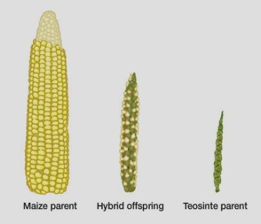
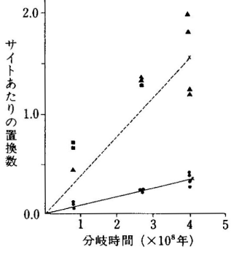
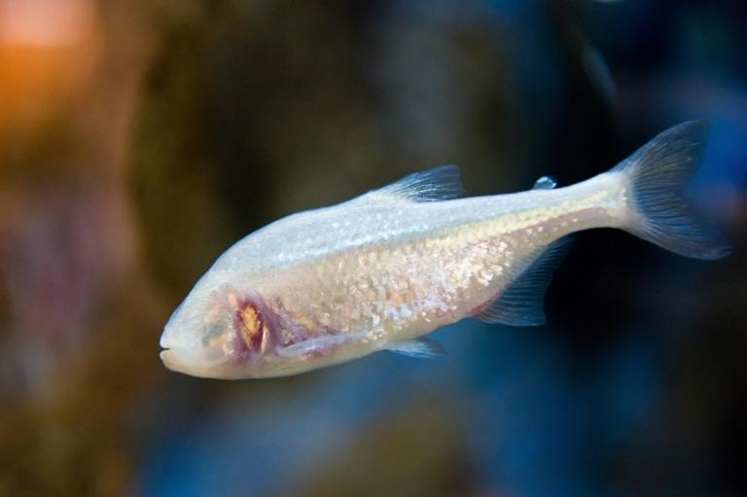
1．生物の進化
進化の定義：ある生物集団が持つ遺伝子の構成が、世代間で変化すること
なので、これらの事例も進化に含まれます
進化の過程におけるインシュリン遺伝子の同義塩基(破線)と非同義塩基(実線)の置換率
この同義コドンの置換のような、適応度に影響を与えない進化は、特に中立進化と呼ばれます
出典:Liら(1985), 大羽(1991)による改写
トウモロコシの品種改良
洞窟内の暗闇で生活史が完結する小魚における眼の退化
(写真:ARTUR GOLBERT, ALAMY)
Notes:
・日常的に使われる単語としての「進化」と、サイエンスで用いられる「進化」の語感は、かなり異なる（どちらが正しいとか、そういう問題では無い）。
・人類が天水に依存する初期的な農業を開始したのは、約10000年前のザグロス山脈（イラン）において。
テオシント（トウモロコシの原種）とトウモロコシの分岐年代が約9200年前と推定されているので、ザクロス山脈の農業とほぼ同時期に、南米でも農業が開始されたと考えるのが自然である。
・ちなみに、Wikipedia「農業」では、「イスラエルのガリラヤ湖岸で、23000年前の農耕の痕跡が発見された」という記事が紹介されているが、この時代は最終氷期極大期で地球全体が非常に寒く、農業が開始されていたにせよ、それを大規模に行えるような環境条件ではなかったはず。

Slide 4
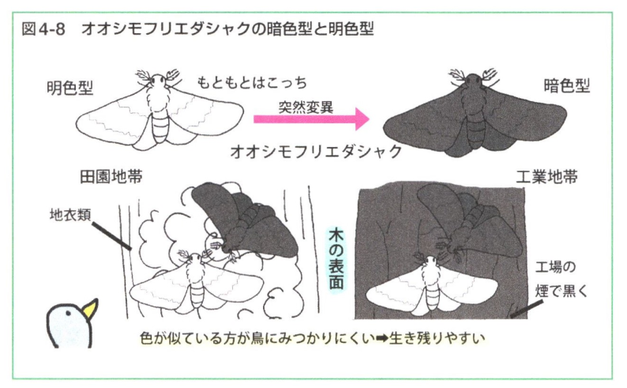
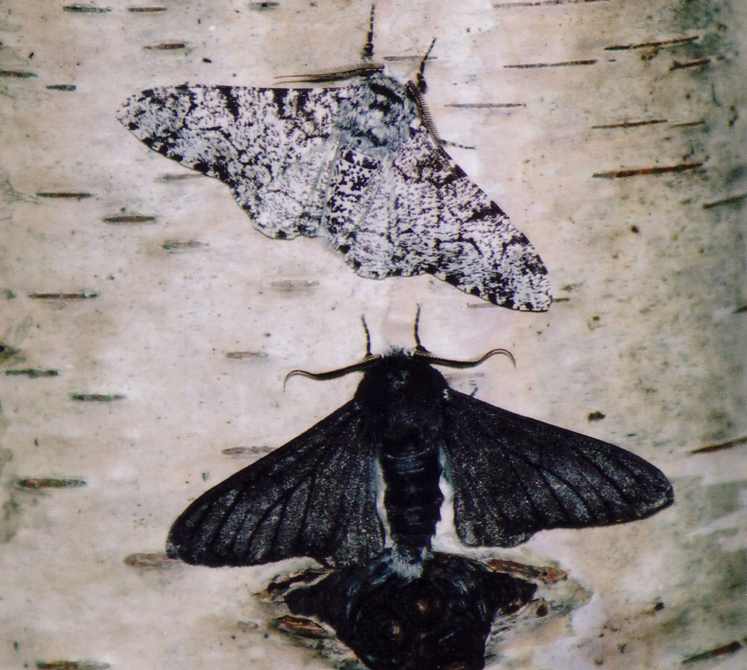
進化のメカニズムその1： 自然選択
自然選択とは、次の条件が揃ったときに1世代のうちにおこる生態現象である
（文章とイラストの出典：鷲谷2017「大学1年生のなっとく！生態学」）
変異：着目する表現型に個体群（集団）のなかで変異（個体差）がみられる
選択：適応度（生死や子の数を通じて個体が次の世代に残す子の数）に個体差がある
遺伝：表現型と適応度のあいだに何らかの関係が存在する
（有名な例）
19世紀後半の欧州で観察された工業暗化
Photo: Ilik Saccheri
Notes:
表現型は、その生物自身の形質や行動についての特徴を一般に指すが、例えばハエの一種が植物を誘導することで形成するゴール（虫こぶ）の形状なども含んだ概念である。
ちなみに後者のケースの表現型は、特に「延長された表現型」と呼称される。

Slide 5
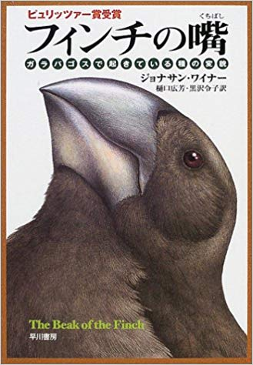
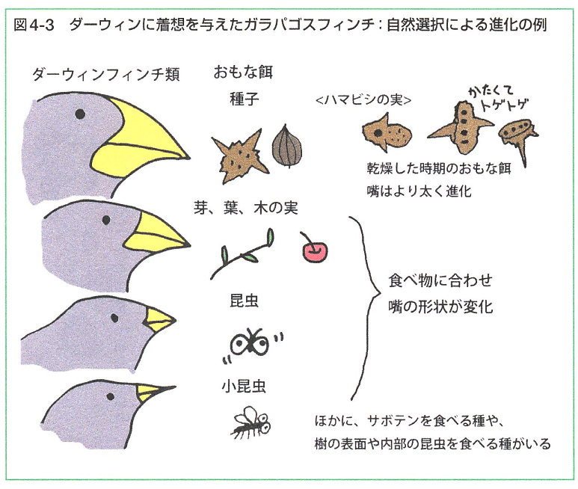
自然選択が進化に与える影響を徹底的に調べた例
イラストの出典：鷲谷2017「大学1年生のなっとく！生態学」
島には400羽ほどのフィンチがおり、グラント夫妻はその一羽一羽を見て区別していた。‥1000羽以上いた年もあったが、それでも夫妻は一羽一羽を区別していた。‥この島で研究を始めてからもう二十年、フィンチも二十世代を交代した。二人の頭には、それぞれの家系図がだいたい入っている。
Notes:
工業暗化のような逸話的な例ではなく、システマティックかつ定量的な観察を徹底的に行った例。
研究対象としたフィンチは、孤島（現在でも人が上陸するのは大変で、殆ど人為的な影響を受けていない環境）に生息する鳥であり、年々の環境変動に対して移動するという選択肢が与えられていない状況の事例。
湿潤な年には柔らかい餌が豊富にあるが、乾燥年には堅い種子のみがある。堅い種子を食べるには、大きな嘴と筋肉が必要であるが、これらは代謝コストが高いので、柔らかい餌が豊富にある環境では不経済。

Slide 6
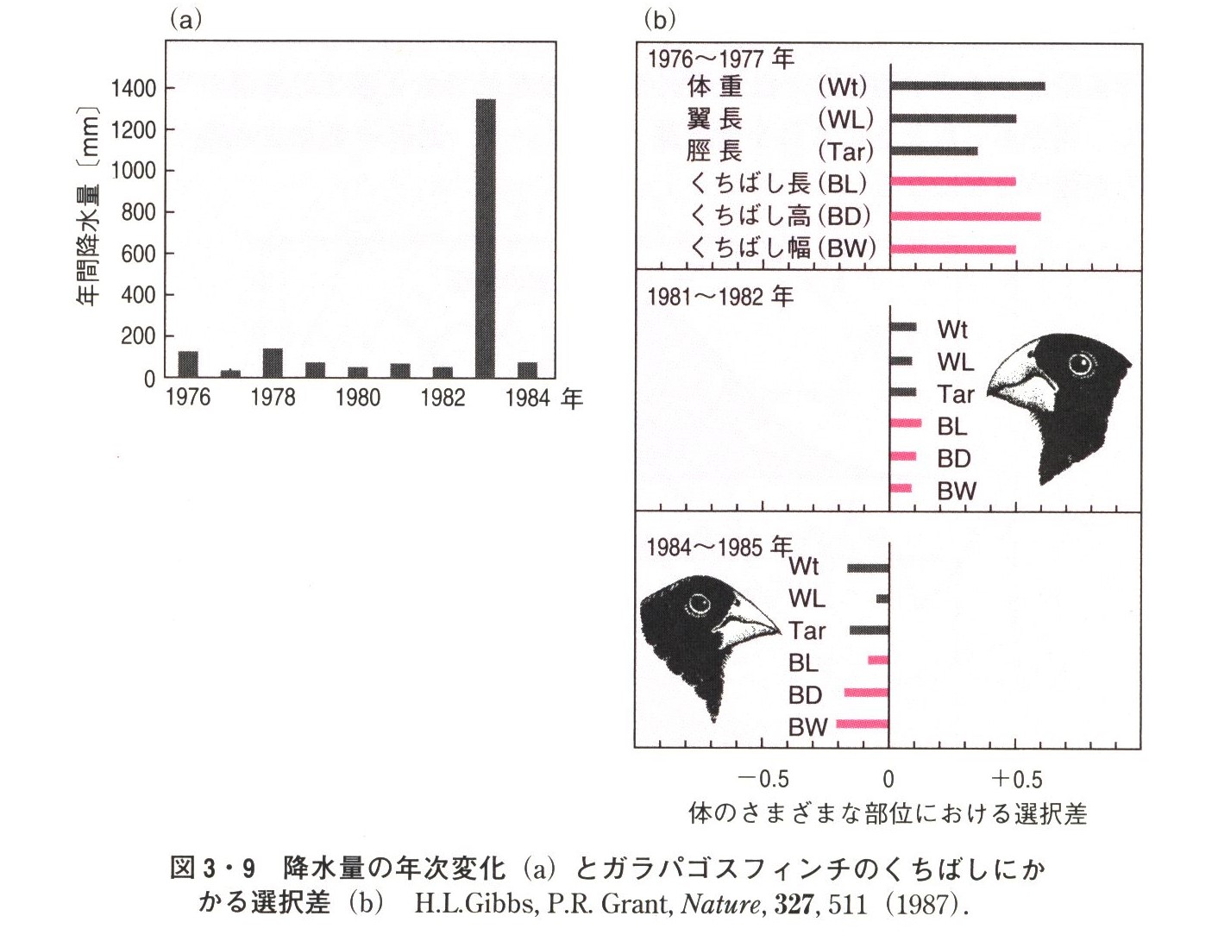
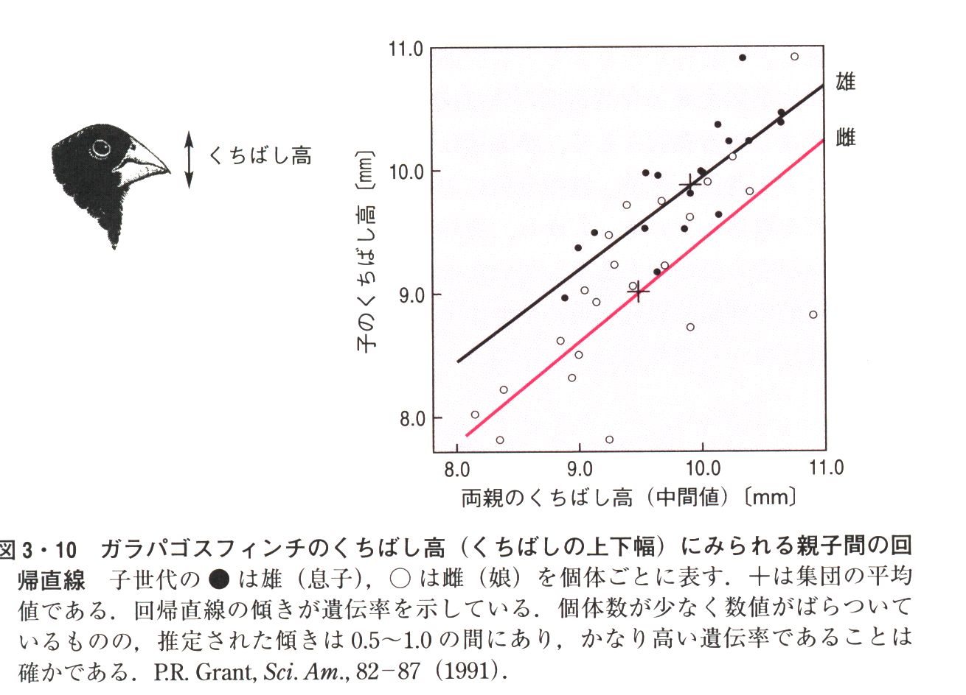
とても乾燥した年
形質への選択圧
形質の変異と遺伝率
やや乾燥した期間
やや乾燥した年
とても乾燥した年
とても湿潤だった年
湿潤な年
湿潤年の後では、より小さな嘴を持つ個体が自然選択された
図の出典：生態学入門第2版
Notes:
集団の遺伝的構成が、世代ごとに大きく変動するさまが明らかになった。進化が、まさに現在進行的に生じている様子を定量的に示した見事な例。
選択差：ある形質について、自然選択がかかる前の集団の平均値と、自然選択のかかった後で生き延びた集団の平均値との差

Slide 7
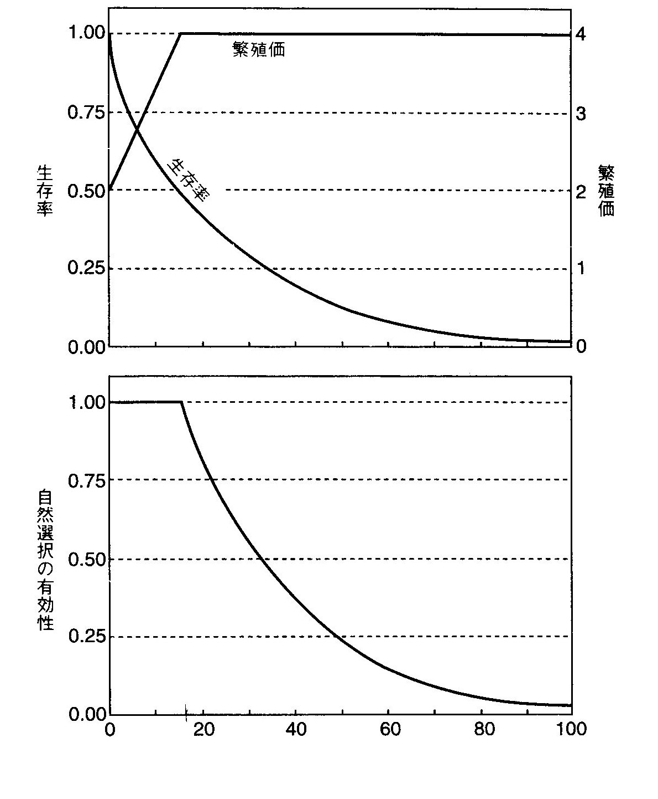
では、なぜ自然選択が老化を淘汰しないのか考えてみよう
次の不老のヒト集団を仮定する
何歳になっても生存確率は年間96%
17歳から繁殖を開始、その後は一定の繁殖価（ある特定の年齢の集団が、残りの生涯に持つ平均的な子の数）を維持する
繁殖価（右軸）
←生きてる間は常に現役！
生存率（左軸）
高い年齢に発現する形質ほど
自然選択は働きにくくなる
若い時に高いパフォーマンスを与える特徴は、中年以降のパフォーマンスを高める場合も多いだろう。しかし、若いときに有利に、中年以降に不利に働くような形質も、自然選択により集団に広まることが可能。
→ 永遠の若さは容易に失われる
生存率×繁殖価(0歳時点を1.0とした時の相対値)＝各年齢に発現する形質への自然選択の働きやすさ
図の出典：ウィリアムズ1988「生物はなぜ進化するのか」
年齢 →
Notes:
比較的分かりやすい話が続いたので頭の体操として、また自然選択に対する理解を深めるため、やや複雑な事例を紹介する。
ちなみに、年間96％の死亡率というのは、17歳の繁殖年齢までの生存率を約50%にするために決めた。
（繁殖価の変化が、17歳までは直線に見えるが、実際には直線ではない）
世代を経ても個体数が安定している状態を想定するために、0歳児の繁殖価を2とした。
ところで、植物は接ぎ木でいくらでも寿命を延ばせるし、多細胞動物でもプラナリアは寿命が無さそう、哺乳類でもハダカデバネズミ（後述）は、老化に対する強力な耐性がある。
よって老化が、多細胞生物の生来的な制約のみで生じていると考えることは難しい。上記のような進化的な説明が必要である。
例えば致死性の遺伝子を考えると、繁殖年齢前に発現する場合は全く子孫が残らないので、その遺伝子も全く広まらない（一世代で淘汰される）。
しかし、繁殖年齢以降に発現する場合には、一定確率で次世代に伝わることができ、そしてその発現年齢が遅いほどより多く伝わることができる。
このような遺伝子が、もし若いときの繁殖パフォーマンスを高めるのなら、それは致死性の遺伝子であろうが集団中に固定される事がある。
このような、ある遺伝子がその生物に相反する作用を発揮する状況を「拮抗的多面発現」と呼ぶ。
拮抗的多面発現は進化生態学の中心課題だが、生活史形質間の負の遺伝相関に関する証拠、特に定量的な証拠は、実は多くない。
であるが、生物の進化の考え方を理解する上で、良い概念であるので、本授業で紹介した。
ハンチントン病が淘汰されないのは、この拮抗的多面発現によるのではないかと指摘されている。
ハンチントン病が完全に進行するのは人生後半になってからで、この神経障害の患者は平均よりも子だくさんな傾向があるからである。
この病気に関連するP53というタンパク質が、免疫系の働きを強め、これが生殖成功の増加に結びついてるのではとも指摘されている。
https://www.nikkei-science.com/?p=17359
他に、拮抗的多面発現が進化に関与した可能性があるのは、睾丸の活性。若い時代の繁殖成功が、老齢期以降の前立腺肥大とトレードオフの関係になっている。
また、若いほど血色豊かな肌を持つ人ほど血管の老化が生じやすいという、若い頃の肌色と血管の老化とのトレードオフも、存在するかもしれない。
ともあれ、高い年齢で発現する遺伝子であるほど、自然選択のふるいににかかりにくくなることはロジック上確かなので、そのような遺伝子は、この後で説明する遺伝子浮動によっても集団に固定されやすい。

Slide 8
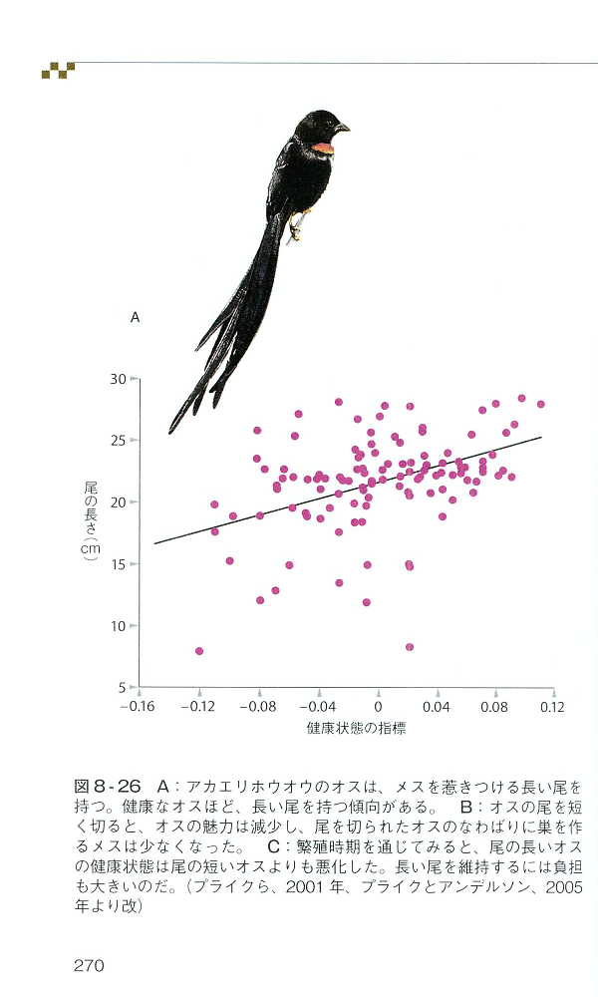
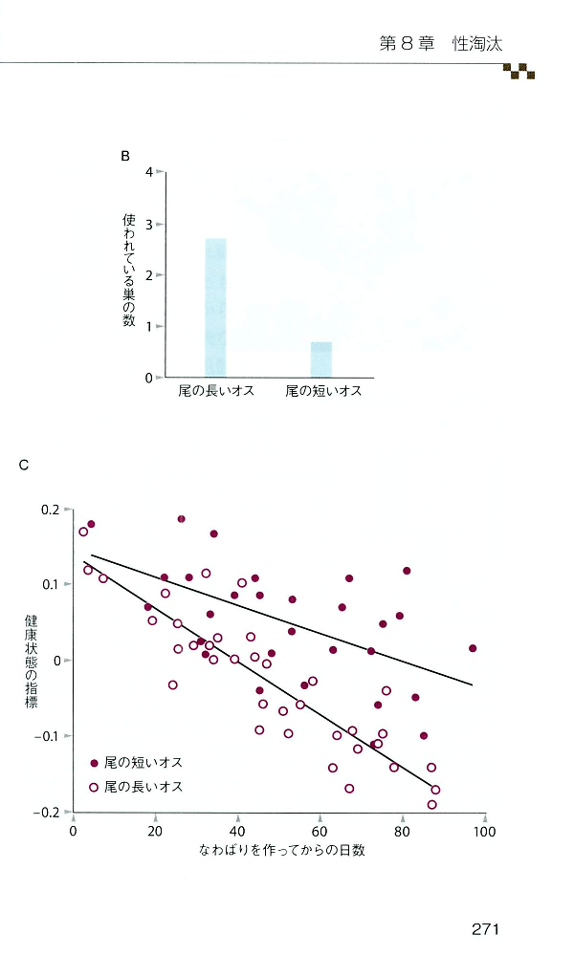
実際、生存に不利な形質の進化は珍しくない
長い尾を持つオスほど繁殖に有利
健康なオスほど長い尾を持つ
その反対に、長い尾を持つオスほど生存に不利
出典：進化の教科書第2巻、講談社
Notes:
実際に、生存に不利な形質でも進化することがある
老化の話と関連して、生存よりも繁殖を優先させる進化の例を示した。
このように、配偶者による選択を通じた選択や淘汰は、性選択(Sexual selection)、または性淘汰と呼ばれます。

Slide 9
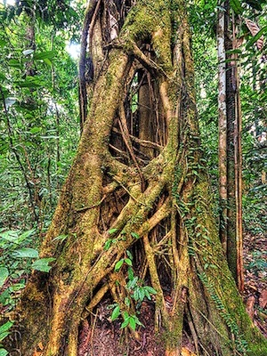
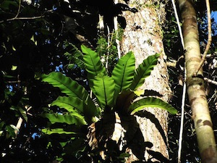
より高い適応度を追求する過程で起きる軍拡的な進化
草本だけの場合
ここに侵入した木本は
光獲得競争で有利となる
より高い木が進化
軍拡競争
自然選択は木本を集団中に固定する
ただし草本という生活型は、攪乱やストレス環境において、より適応的であり、完全に淘汰されない。
Photo: malaysia-borneo.com
樹上での着生やツルという抜け駆け戦略が侵入可能になる
Notes:
進化が、「より完璧なボディデザイン」とか「より生産性の高い生態系」とかを実現する方向で生じるという、何となく世間に流布している誤解を解くために、さらに説明を加えます。
先に示した鳥のトピックは、より多くの配偶者を得る競争が尾羽の長さを伸ばしたという例。
ここで示したトピックは、より沢山の光を得る競争が葉群の高さを上方に持っていくという例。
このように、より高い適応度の追求は、個体間で軍拡的な競争を引き起こす。
熱帯多雨林の複雑な鉛直構造を見ると、資源を無駄なく利用する生態システムを個々の種が協調して構築したような印象を持つかもしれないが、そうではなくて個々の種の利己的な進化の果てに生じた、というイメージ。
ガチンコの競争で「正当」な勝利を得るのではなく、着生植物やツル植物といった抜け駆け戦略を持つ種が出てくるのが面白いところ。
このような抜け駆け戦略は、動物の配偶者を巡る競争でも、しばしば見られる。
興味のある方は「ブルーギル+メス擬態」や「ウエスタン・サイドブロッチドリザード+喉の色」で検索してみて下さい。

Slide 10
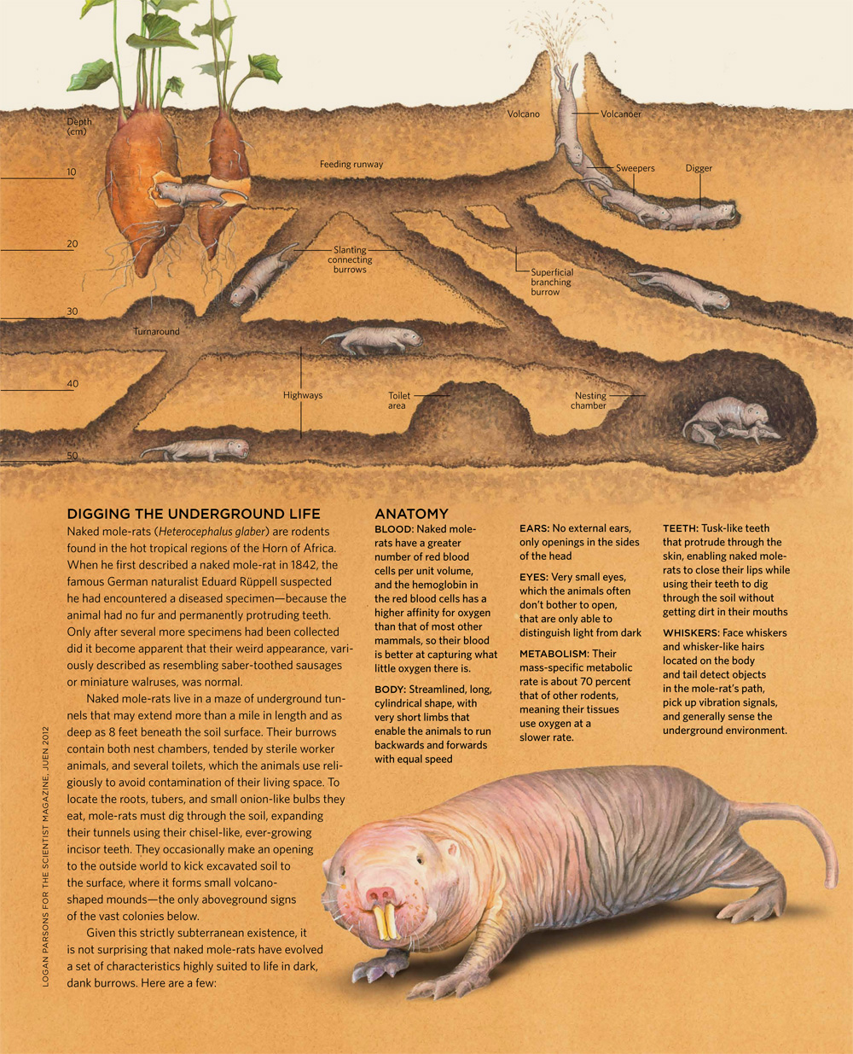
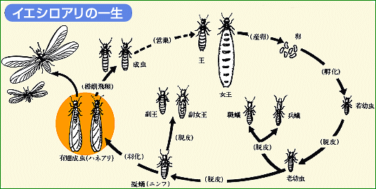
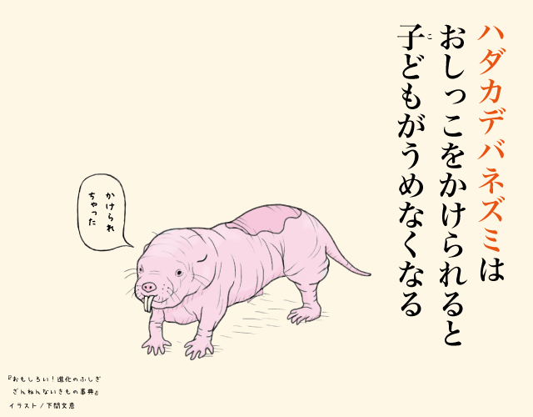
生物に見られる協力
究極の協力の例、真社会性（定義は、その動物が以下のような性質を持つこと）
・繁殖する個体が限られる、特に不妊の個体が繁殖個体を助ける
・親子二世代以上が同居し、共同して子の保護が行われる・
真社会性は、シロアリ目やハチ目に加えて、哺乳類のハダカデバネズミでも見られる
職蟻
www.the-scientist.com
コロニーの大多数を不妊の職蟻が占める
Notes:
進化は、種間や個体間で”敵対的”に振る舞うように働く、とも限らないことを、ここから6枚のスライドで説明していきます。
ハダカデバネズミ：
完全地中棲。10匹以上290匹以下（平均75 - 80匹）もの大規模な群れ（コロニー）を形成し生活する。植物食で、地下植物や植物の根を食べる。
群れの中でもっとも優位にある1頭の雌（繁殖メス）と、1頭または数頭の雄のみが繁殖に参加する。
女王以外の個体は、護衛、食物調達、子育て、子供の保温、など仕事を分業している。
老化・癌に対して、驚異的な耐性を持つ。また酸素がない環境で18分も耐え、大きなダメージも残らなかった観察例あり。
かなり最近まで「寿命が無いんじゃね？」とまで考えられていたが（例えば、2018年のScience誌の”Forever young? Naked mole rats may know the secret”による報告など）
2021年にNature Aging誌に掲載された「Ageing: Measuring ageing in naked mole rats」という論文では、
エピジェネティック変化（メチル化など、DNA配列の変化を伴わない遺伝子発現の変化）で調べると、ちゃんと老化していると報告されている。
講談社「進化の教科書」第３巻P372より、一部改変：
真社会性は、脊椎動物、甲殻類、アブラムシ、アザミウマ、甲虫、シロアリのそれぞれの系統で１回か、多くても2，3回進化しただけである。しかし、膜翅目（アリ、ハチ、スズメバチなど）では真社会性が、少なくとも11回進化した。真社会性が膜翅目で繰り返し進化した理由は、膜翅目の特殊な性決定システムにあるのかもしれない。膜翅目は半倍数性の性決定をおこなう。オスは未受精卵（一倍体）から生まれ、メスは受精卵（二倍体）から生まれるのだ。多くの膜翅目で、女王は一匹のオスとだけ交配するため、すべての娘は同じ父親から同じ染色体を受け継ぐ。その結果、娘同士の血縁度は0.75と非常に高くなり、娘同士の助け合いが進化しやすくなる。
豆知識：
シロアリ(Termite)はゴキブリの仲間。アリ(Ant)は蜂の仲間。何となく形が似ていても、系統が大きく離れた生き物です。
あと、英語ではハナバチ(Bee) と狩りバチ(Wasp)を分けて呼称します。
TermiteとAnt同様に、BeeとWaspもそれぞれ異なる系統群にまとまりますので、英語名称の方がより系統関係を反映してます。

Slide 11
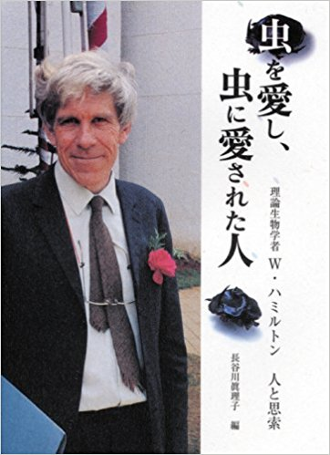
ハミルトンの血縁選択理論
自然選択は、遺伝子を共有する血縁者の適応度も含めて働く
このような血縁者の適応度も含めた適応度を包括適応度とよび、次式で定義される。
$$IF=1−c+r×b$$
ｃ：利他行動をした個体が、その為に減らした適応度
ｒ：利他行動した相手との間の血縁度
ｂ：利他行動をされた個体が、そのために増やした適応度
IF>1の時に、その利他行動は自然選択される
ウィリアム D. ハミルトン （1936-2000）
ダーウィン以来、最も偉大な進化生物学者と呼ばれる。血縁選択理論、局所的配偶競争理論、老化の進化、性の進化など。アフリカでエイズの起源に関する調査中に感染した悪性マラリアにより死去。
兄弟愛の起源を説明する式
Notes:
では、なぜこのような協力が進化できるのか、についての理論的説明
適応度(fitness)：生物がどれだけ多くの子孫を次世代に残せるかの尺度。繁殖成功度ともよぶ。「1個体が残した繁殖可能な子供の数×その子供との血縁度」によって示される。
血縁度(relatedness)：ある個体間の血縁の程度を占める係数。ヒトを含む多くの有性生殖種において、父と子、母と子の血縁度は、いずれも0.5。同じ父母から生まれた兄弟姉妹間では0.5。
ところで血縁選択により協力が進化するためには、血縁認識（血縁者と非血縁者を区別すること）ができなくてはならない。
単なる距離の近さが、血縁者かどうかの指標になることもある。メスにとっては、卵や胎児が自分のお腹の中にいる間は、その子が自分の子であることは確実である。
生まれた後でも、自分の巣にある卵や、巣にいて餌をねだってくる子供は、おそらく自分の子であろう。
しかし、オスにとっては、距離の近さは信頼できる指標とならない。
そこでハミルトンは利他主義のモデルに、血縁認識を取り入れた。
それによると、利他行動を起こさせる対立遺伝子（あるいは対立遺伝子群）が進化するためには、包括適応度式の条件に加えて、以下の3条件も満たす必要がある。
(1) 対立遺伝子の1つ目の機能は、形質P（その遺伝子を持つ証拠）を作る
(2) 形質Pは、他の個体から認識できる
(3) 対立遺伝子の2つ目の機能は、形質Pを持つ他の個体に対して利他行動をする。
この条件を満たす対立遺伝子は、細胞性粘菌のキイロタマホコリカビで実際に見つかっている。その対立遺伝子は、キイロタマホコリカビがナメクジ体を形成する際の血縁認識に関与するものである
講談社「進化の教科書 第3巻」より、一部改変

Slide 12
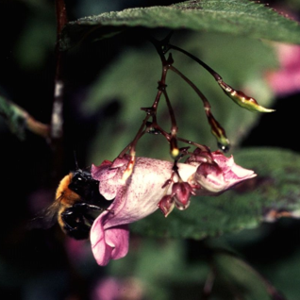
血縁関係のない主体間における協力の進化
～植物と送粉者の相利共生が築かれる過程を例にして～
動物を送粉者として利用する植物が進化
動物による植物からの収奪
花粉を運ぶ手段 | 風（さらさら花粉） | 動物（くっつく花粉）
動物による 花の利用 | ・花粉を食べる ・雌蕊分泌液をなめる ・花を食べる | 花粉、蜜を利用する
動物と植物の 相互関係 | 動物だけ得 | 両方が得
表の出典: 「生物多様性の未来に向けて 講義のためのプレゼン教材 第２版」
by 東北大学グローバルCOE「環境激変への生態系適応に向けた教育研究」
非血縁者間の協力の進化は、一方的な収奪関係への適応の結果として生じたと考えられている
Notes:
生物間の協力は、血縁関係のある個体間でのみ進化するわけでは無い
最初から双利共生関係にあっただろう事例→アリとマカランガ（別名、アリ植物、茎の中にアリを住まわせて用心棒にする）。たまたま双利関係にあった関係が、進化により強化されたイメージ。
他の多くの場合は、当初は一方的な収奪関係であったものが、双方の対応的な進化の結果として、相利共生系関係が築かれたと考えられている。これはその一例。
以下、表の出典である東北大学GCOEスライドの説明のコピペ
_____________________________________________
被子植物は裸子植物から進化しました。このときに植物と送粉者の相利共生系も築かれました。この表はその過程を示しています。
動物による花の利用の行を見てください。動物はもともと植物を一方的に利用していました。花粉やめしべの分泌液や花を食べる捕食者だったのです。
しかし、植物が花蜜を分泌するようになり、動物はより良い餌である花蜜を集めるようになったと考えられます。
また、先ほど説明したように花粉自体も進化しました。風に飛ばされやすいさらさらな花粉は動物にくっつきやすい花粉へと変わりました。
このような進化により、動物と植物の関係性も変わりました。最初は関係がなかった動物と植物の関係が、動物だけが得をする関係になり、さらに両方が得をするようになったわけです。
以上からわかるように、共生関係にある生物どうしは最初から共存共栄の関係だったわけではありません。
もともと植物を一方的に利用していた動物を、送粉者として利用する植物が現れて、双方に利のある共生関係が進化したのです。

Slide 13
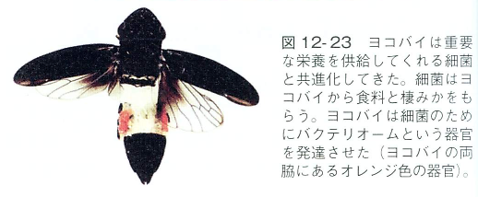
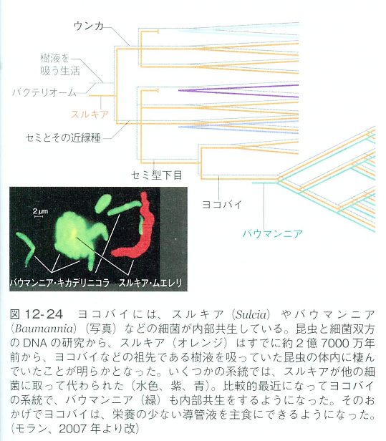
相利共生が長く続くと、もはや互いに逃れられなくなる事がある
バンマウンニアやスルキアといった共生者は、宿主であるヨコバイと、系統樹が完全に一致しており、このことは共生者と宿主とが同調して種分化していることが分かる。
系統樹の比較と、化石記録から判断して、スルキアとの共生関係は遅くとも2億7000万年前には、バンマンニアとの共生関係は約5000万年前には始まっていたようである。
図の出典: 講談社「進化の教科書 第3巻」
Notes:
このような系統樹を使った解析法は、進化生物学の基本的な手法の一つです。
ヒトの体内にも、数千種類の真正細菌や古細菌が100兆匹も棲んでいる。
それらの中には、ヒトには作れない酵素を作って、植物を消化してくれるものもある。ビタミンを作るものもあるし、病原菌から私たちを守ってくれるものもある。
トム・ウェイクフォード著・遠藤圭子訳・シュプリンガークラーク社東京出版「共生という行き方」より引用：
シバンムシ化の甲虫は木を食べ、消化管には酵母に似た菌類の棲む曩がある。成虫は卵に菌類細胞を塗布することで共生帯を子孫に伝える。
蒸かし立ての幼虫は卵殻を少し食べ、共生菌類を獲得する。
この共生体はビタミン類や種々の必須アミノ酸を供給する。共生菌類なしには、幼虫も成虫も暮らすことができない。

Slide 14
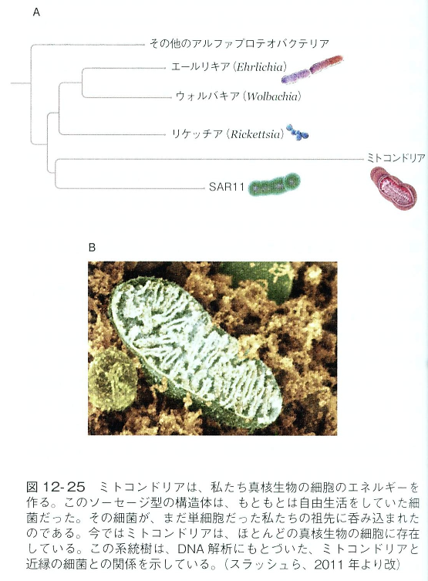
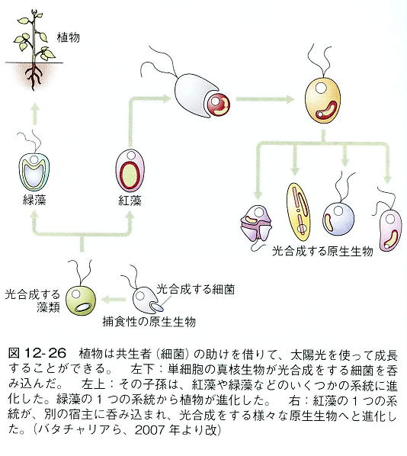
細胞内共生
動物も植物も、細菌由来の細胞内小器官を有している
図の出典: 講談社「進化の教科書 第3巻」
Notes:
ミトコンドリアは、二重膜に包まれ、分裂し、その際にはDNAも複製する。このことから、ミトコンドリアの起源を、自由生活をしていた酸素呼吸を行う細菌が捕食されたものとする仮説が生まれた。1970年代に、ミトコンドリアゲノムの解析を行ったところ、そのゲノムは細菌のDNAに近い構造を持っていることが分かり、この説の信憑性が一気に高まった。その後の研究の進展もあり、細胞内共生は定説となっている（細胞内小器官の起源に関する対立仮説として、過去には「膜進化説」というのがあった）。
現在のミトコンドリアは、細胞外で生きていけないので、もはや細菌とは言えない。それは真核生物の中で数十億年も進化してきた結果であろう。
植物は細菌を食べていた単細胞真核生物の子孫と考えられている。それがある時点で、光合成を行う細菌の宿主となった。初めのうちは、捕食と光合成の両方からエネルギーを得ていたようだ。実際、今でも海洋には、このように捕食と光合成の両方を行う真核生物がいる。
動物細胞にとっても、植物細胞にとっても、これら細胞内小器官が無秩序に増殖しては困るので、細胞内共生を安定的に成り立たせるためには、ホスト側が増殖速度を適切に制御できなくてはならない。
このあたりの研究が今どうなっているのか検索したら、講師の大学時代の先輩である松永幸大さん（学生時代から超優秀で、モチベーションの固まりのような人でした）が解明されていた。
https://www.tus.ac.jp/today/archive/20191220001_1.html
ちなみにサンゴなどと細胞内共生している褐虫藻は、サンゴなどの宿主が褐虫藻を体外に放出することで、その細胞内密度を調整しているようである。
・細胞内共生の進化を実験的に再現したっぽい事例
トム・ウェイクフォード著・遠藤圭子訳・シュプリンガークラーク社東京出版「共生という行き方」より引用：
食物として取り込まれたバクテリアの幾つかが消化から免れてアメーバの体内に入りこみ、それが病気を引き起こしているのだ。（中略）感染したアメーバのうちごく少数がこの災難に耐えて生き延びつつある兆候が徐々に明らかになった。（中略）五年間にわたる手のかかる世話の後で、生き残り（バクテリアの棲みついたアメーバ）は健康を取り戻したかに見えた。それどころか、アメーバはほぼ正常な速度で複製さえし始めた。（中略）ある実験を行ったジュオンは、心底驚いた。それは、その実験が、バクテリアが宿主のアメーバにとってもはや有害で無いばかりか、それなしにはアメーバが生きることができなくなっていることを示していたからである。

Slide 15
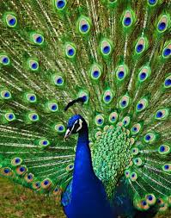
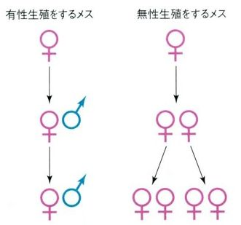
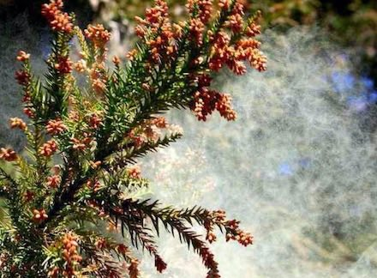
有性生殖の進化1
有性生殖のコスト
出会いのコスト
動物においては交配相手を探索し獲得しなければならない。植物では、花粉を他個体の雌性器官に到達させなければならない
2つの個体間あるいは細胞間で全ゲノムに及ぶDNAの交換を行うことにより、両親とは異なる遺伝子型の個体を生産すること
♂を持つコスト
♂は子を産まない。よって、♂を伴うタイプの有性生殖では、無性生殖に比べ、増殖速度が半減する
血縁関係の減少
産む子のゲノムの半分は、他個体由来である。よって、♀にとって、短期的な適応度は半分になる
性感染症リスク
多くの病原体にとって、交配は感染を広めるチャンスである
図の出典：
「進化の教科書」第2巻、講談社
このように明確、かつ極めて大きなコストを伴いながらも、有性生殖は生物界で一般的な繁殖様式である（有性生殖のパラドックス）
Notes:
殆どの真核生物は有性生殖を維持している。
有性生殖は進化生物学の最大の謎の1つとも言え、講師の学位論文のテーマでもあり、深入りの出来るお題なので、ここではごくごく簡単に。
♂を持つコストについて最初に言い出したのは、ジョン・メイヤード・スミス。ちなみに、彼もダーウィンもハミルトンも英国人。進化生物学においては英国が強い。
彼のモデルは、2つの仮定に基づいている。(1)無性生殖と有性生殖の雌は、同数の子を産む。(2)無性生殖と有性生殖の子の適応度は等しい。♂が存在するという事実は、この2つの仮定のどちらか、あるいは両方が正しくないことを示している。
性感染症リスクについて。多くの病原体は、特定の種や系統にのみ、感染を拡げることが出来る。よって、同種の他個体間における物理的接触を伴う交配は、その感染を広げる絶好の機会を提供する。

Slide 16
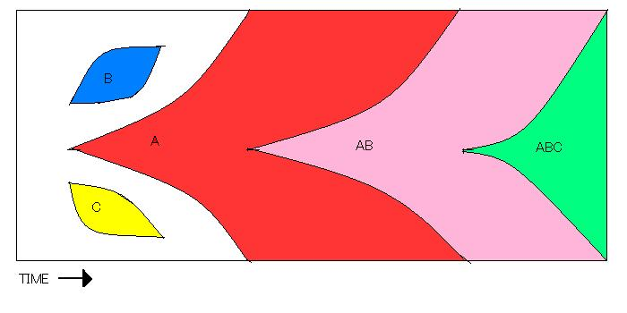
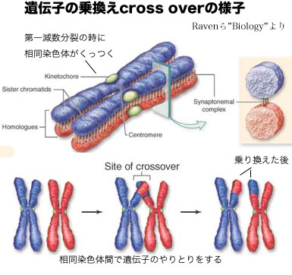
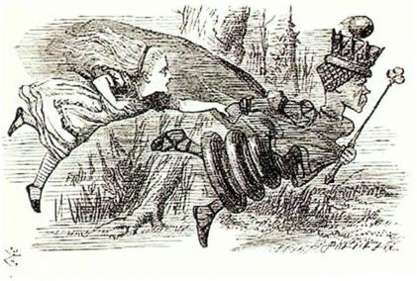
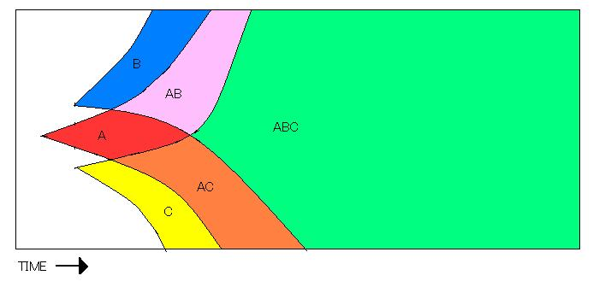
有性生殖の進化2
有性生殖のメリット
有害突然変異の効率的な除去（マラーのラチェット仮説）有性生殖集団では、組み替えにより有害突然変異を持たない個体が生じることで、有害突然変異を効率的に除去できる
有利な突然変異の組み合わせ
有性生殖集団では、別個体で生じた有利な突然変異を1個体に集めることで、環境変化へ素早く適応できる
早い進化（赤の女王仮説）
有性生殖集団は無性生殖集団よりも遺伝的に多様である。そのため、環境の変化に対して、速やかな進化で対応することが可能。これは特に病原菌に対する対応進化において重要と考えられる。
～突然変異で生じた適応的な遺伝子が広まる様子～
無性生殖
の場合
有性生殖
の場合
図の出典：Wikipedia「有性生殖」
互いに関連
互いに関連
いずれのメリットも実在するようであり、またこれらは同時に働くことが出来る
Notes:
以上、今のところ有性生殖の進化において本質的に重要だと考えられている有性生殖のメリットを挙げた。
マラーのラチェット：
無性生殖（遺伝子組換えが起こらない）、遺伝子浮動の影響が無視できない集団サイズ、致死的で無い有害突然変異が生じる条件、という3条件を満たす生物集団を仮定すると、その集団における有害遺伝子の比率が徐々に大きくなることができるという説。以下にそのメカニズムを説明するが、これを理解するためには、この後で説明する遺伝子浮動を理解している必要がある。
→ 有害遺伝子を0～n個持つ個体が入り混じった生物集団を仮定する。ここで有害遺伝子0個の個体が偶然に絶滅した場合、最小の有害遺伝子数は1個となる。さらに有害遺伝子を1個持つ個体が偶然に絶滅すれば、最小の有害遺伝子数は2個となる。このように、徐々に有害遺伝子数の最小値が一方的に大きくなっていく。この有害突然変異遺伝子を取り除くためには、基本的に、有害突然変異を持つ系統が絶滅するしかない（もっとも、大腸菌のような細菌でも、系統間で遺伝子の交換が行われており[F因子]、現実にはそこまで単純な話では無い）。他方で有性生殖の場合には、組み替えが生じることで有害突然変異を持たない個体が生じるため、このような一方的な変化は生じない。
「有利な突然変異の組み合わせ」と「赤の女王仮説」は、互いに関連する。早い進化が必要となる状況を、具体的に考慮したものが、赤の女王仮説。
赤の女王仮説という名称は、ルイス・キャロル著「鏡の国のアリス」に登場する赤の女王の台詞「その場にとどまるためには、全力で走り続けなければならない」からつけられた。
若い世代がバンバン病気で死んでいくような状況を目の当たりにする機会が現代社会では少ないので、我々は病気の影響を過小評価している気がする。
しかし、近世においても、たとえば新大陸へのヨーロッパ人への移入においては、ヨーロッパから新大陸にもたらされた様々な病原菌
（天然痘 ・麻疹 ・インフルエンザ ・チフス ・ジフテリア ・おたふく風邪 ・百日咳 ・ペストなど）は、先住民社会を壊滅的に縮小させている。
このような事例を念頭におくと、「赤の女王仮説」単独でも、有性生殖の進化を説明できる気がする。
なお、有性生殖集団は無性生殖集団よりも遺伝的に多様であり、これだけでも、病原菌の蔓延を防ぐことが出来る。
1840年代のアイルランドにおいては、新大陸からもたらされた同一品種のジャガイモを大規模に栽培していたところ、
一気に病害が蔓延し、いわゆる「ジャガイモ飢饉」が生じ、アイルランドの人口を結果的に半減させている。

Slide 17
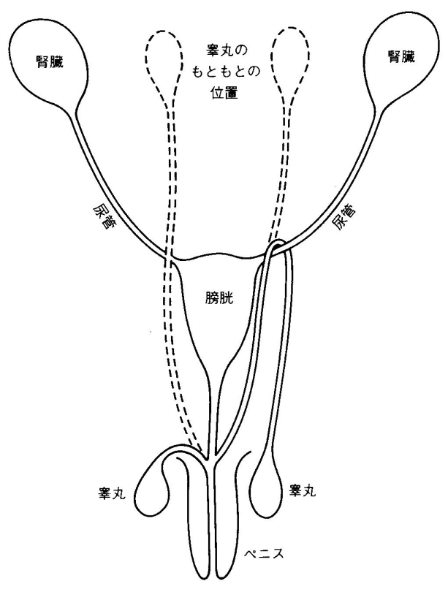
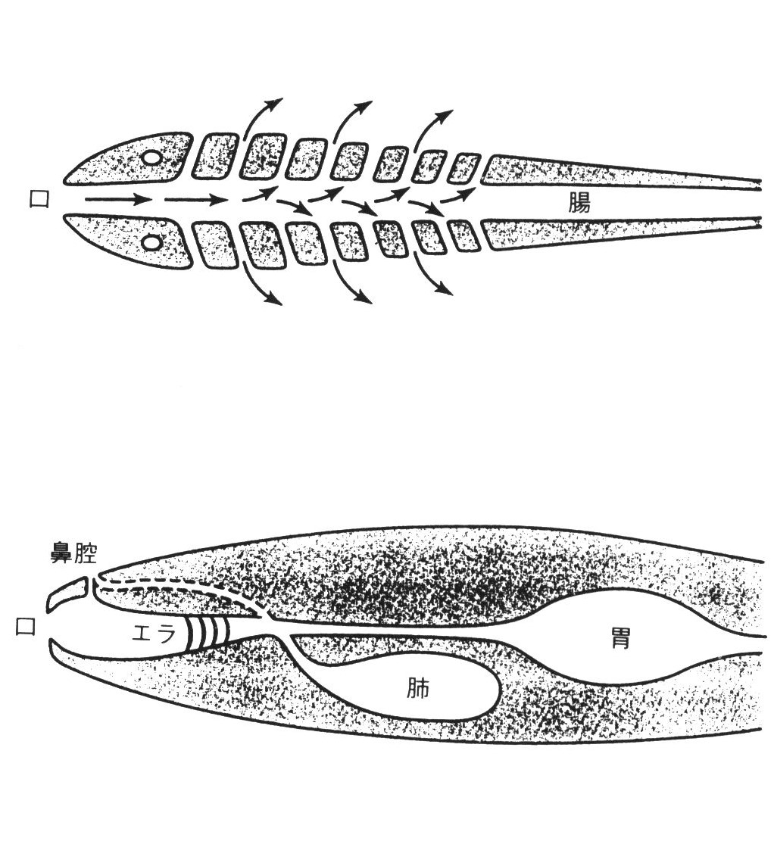
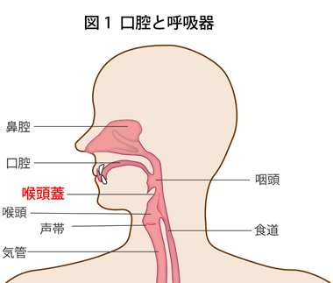
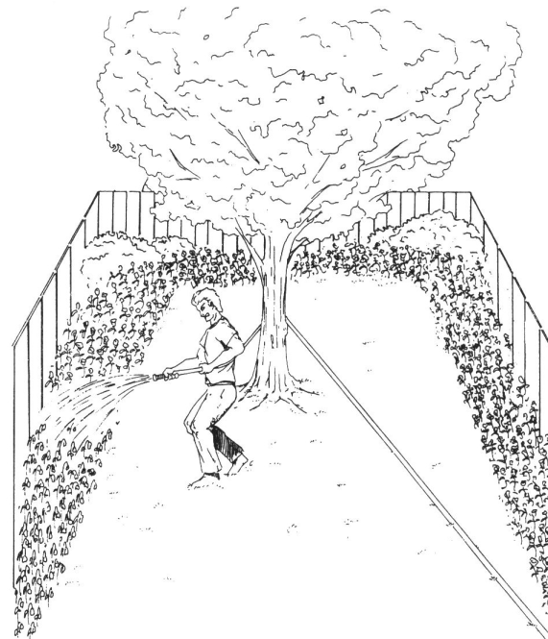
進化のメカニズムその２： 系統的制約
魚的な進化段階
人の口腔と呼吸器
肺魚的な進化段階
図の出典：
左の3枚：ウィリアムズ(1988)
右の1枚：全国健康保険協会HP
自然選択による進化は、たまたま存在するものにささいな修正を施し、すぐに利益に結びつくわずかな修正は保持し、害となるものを排除していく。
そのため、解剖学的にみた人間の特性の多くは、現時点で望ましいものに由来しているのではなく、脊椎動物が発生した当時からの適応的変化に由来している
←とても近視眼的な機構
Notes:
自然選択は、目先の利害に従うプロセスであり、それが継続した場合、しばしば不合理的な結果をもたらす事を説明していきます。
精巣は、進化の過程で、体内の奥深くからペニスのうしろの陰嚢の中に移動したが、個体発生の過程でも同じ事が生じる。その際に、このような管の引っかかりが生じるとのこと。
ハイギョは他の魚類と同様に鰓（内鰓）を持ち、さらに幼体は両生類と同様に外鰓を持つものの、成長に伴って肺が発達し、酸素の取り込みの大半を鰓ではなく肺に依存するようになる。
（ちなみに、魚の「浮き袋」は、水中酸素の多い環境に戻ってきたため不要となった肺魚の肺から進化したらしい）
脊椎動物の先祖は、口から水を取り入れて消化器系の前部に送り、それをふるい分ける器官を通して餌を取り込み、水を吐き出していた。
この先祖は非常に小柄だったため、体内組織と取り込んだ水とのあいだで受動的な拡散がおこるだけで、呼吸は十分だったのだろう。
このような系統発生的な制約により、我々人間でも消化器系と呼吸系が同じ管を利用しており、それがために誤嚥（ごえん）などのトラブルが生じる
この講義では省いているが、単純に物理的制約も進化を規定している。例えば、現在、巨大な昆虫が存在しないのは、大気中の酸素濃度の制約によるものと考えられている。昆虫は外骨格を通る小さな管（気管）を通じて酸素を得ている。昆虫が大きくなると多くの酸素を供給するために、たくさんの気管が必要となる。しかし気管が長くなると、酸素を運ぶ効率が悪くなる。そのため、筋肉などに十分な酸素を供給するためには、気管を太くしなければならない。ところがそうすると、体内で筋肉を入れる場所が減ってしまう。 実際に、大気中酸素濃度が35％と現在のそれ（21％）より格段に高かった石炭紀には、カモメほどの大きさのトンボ（メガネウラ）が存在したし、全長2m・幅45cmにも達するヤスデの仲間（アースロプレウラ）が存在した。
講談社「進化の教科書 第3巻」より、一部改変、一部情報を追加

Slide 18
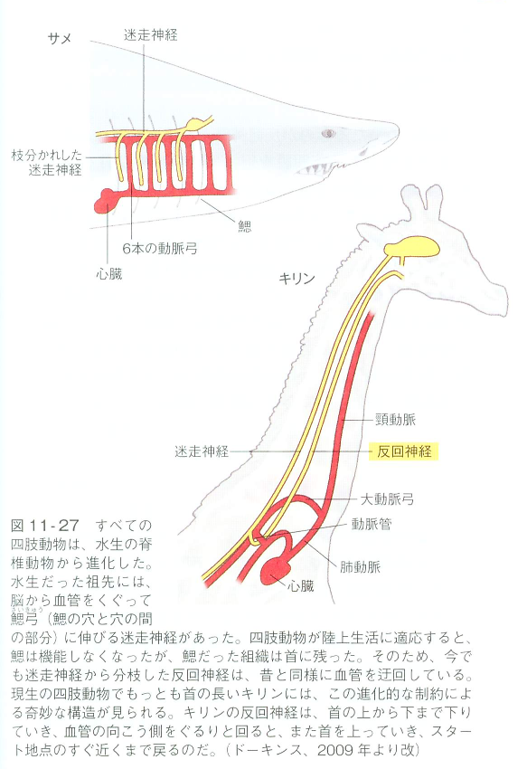
キリンの反回神経は、長さ6ｍに達する。
ショートカットすれば30cmで十分なのに！
図の出典：
左：講談社「進化の教科書 第3巻」
右：ウィリアムズ(1988)
Notes:
先ほどの輸精管と同様のメカニズムで生じた不合理な設計の例。
ちなみに「迷走神経」の名称は、多数に枝分れしてきわめて複雑な経路を示すことからつけられており、このようなホースが引っかかった構造が理由では無い。

Slide 19
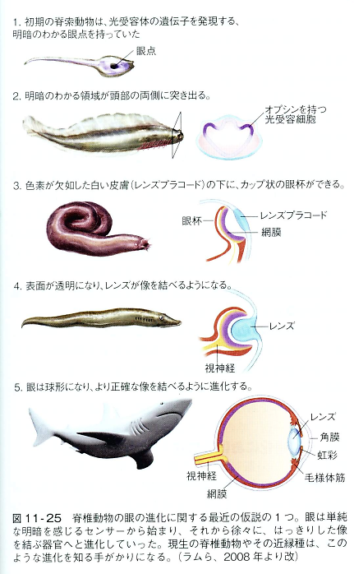
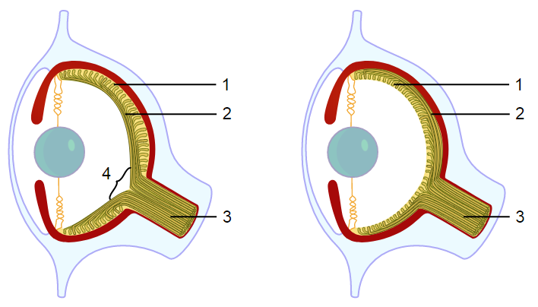
進化における系統制約の例：
脊椎動物の眼のデザインにおける不合理
脊椎動物
（盲点あり）
頭足類
(盲点なし)
図の出典：Wikipedia日本語版「眼の進化」
1: 網膜
2: 神経線維
3: 視神経
4: 盲点
図の出典：講談社「進化の教科書 第3巻」
頭足類の眼は頭部表皮が陥没して形成されるが、脊椎動物の眼は脳の延長として発生する。これが、脊椎動物の眼に不合理なデザインを強いている事の一般的な説明。
Notes:
脊椎動物の眼のような複雑精巧な器官が目先の自然選択のみで完成するものか、という直感的な疑問は、自然選択説が世に出た当初からあった。
今日では段階的な進化で説明可能であるとされ（右図）、またそのような段階的な進化したことの傍証として、脊椎動物の眼のデザインに機能的に不合理な点がある事が挙げられている。
頭足類と脊椎動物の眼の個体発生の近いに関する下り、講師はあまり詳しいことは知りません。
ところで脊椎動物のように、レンズ側に神経線維を内側配線するデザインは、眼球の大きさを小さく出来るというメリットもあるようである（更科功著「残酷な進化」によると、原典は未確認）。

Slide 20
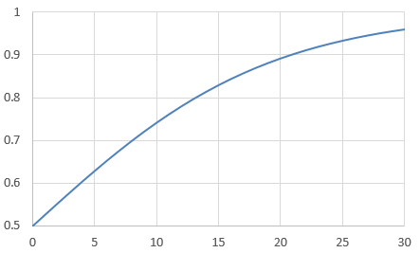
この説明に納得してしまった君は甘い！
進化のメカニズムその３：
人口学的確率性
1世代に1回だけ繁殖を行う仮想的な生物集団を考える
1個体が10の子を持つ遺伝的性質を持つ個体群（○Type）
1個体が 9の子を持つ遺伝的性質を持つ個体群（●Type）
これらが同数混じり合った場合を考える。この混合集団の総数が、その後の世代で増減しない場合に期待される○Type比の変化は？
世代数 | ○Type比
第0世代 | 0.50
第1世代 | 10 / (10+9)
第2世代 | 10² / (10²+9²)
第n世代 | 10^{n} / (10^{n}+9^{n}) = 1/(1+0.9^{n})
○Typeの比率
世代数
世代を重ねるに従い、●Typeは急速に集団から排除される
Notes:
○タイプと●タイプ間には、繁殖化以外の差が無いという生物集団を仮定する。
この計算は、繁殖に寄与する個体数（有効集団サイズと呼ばれます）が十分に大きい生物集団のみで成り立ちます。

Slide 21
ここで、各世代で2個体だけ生存し繁殖するケースを考える
第0世代
第0世代の子
第1世代
第2世代
○×1
＋
●×1
○×10
＋
●×9
○○となる確率=$\frac{10}{19}×\frac{9}{18}\text{=}\frac{90}{342}$
←Fixed
○○となる確率=$\frac{10}{19}×\frac{9}{18}\text{=}\frac{90}{342}$
←Fixed
●● となる確率=$\frac{9}{19}×\frac{8}{18}\text{=}\frac{72}{342}$
←Fixed
●● となる確率=$\frac{9}{19}×\frac{8}{18}\text{=}\frac{72}{342}$
←Fixed
2個体だけ生存
2個体だけ生存
○●となる確率=$\frac{10}{19}×\frac{9}{18}+\frac{9}{19}×\frac{10}{18}\text{=}\frac{180}{342}$
○●となる確率=$\frac{10}{19}×\frac{9}{18}+\frac{9}{19}×\frac{10}{18}\text{=}\frac{180}{342}$
第n世代に●が固定される確率$\text{=}{\left(\frac{180}{342}\right)}^{n}×\frac{72}{342}$
第n世代までに●が固定される確率$\text{=}\frac{72}{342}×\sum_{i=1}^{n}{{\left(\frac{180}{342}\right)}^{i}}$
↓無限等比級数の和の公式を適用
最終的に●が固定される確率$\text{=}\frac{72}{342}×\sum_{i=1}^{∞}{{\left(\frac{180}{342}\right)}^{i}}\text{=}\frac{72}{342}×\frac{342}{342−180}\text{=}\frac{72}{162}$= 0.444444‥‥
遺伝子浮動
(進化における確率の寄与)
72/162の確率で●Typeが集団に固定される。
このように、小さな個体群では確率の効果は無視できなくなる
Notes:
ここの細かな計算は、キチンと見て頂かなくともOKです。
こういった理論の体系化には日本人の集団遺伝学者の寄与が大きい。
特に木村資生（きむらもとお）の名前は世界に知れ渡っている。木村は、ゲノム上に見られる多型の大部分は、遺伝子浮動で説明できることを示した（中立説）。

Slide 22
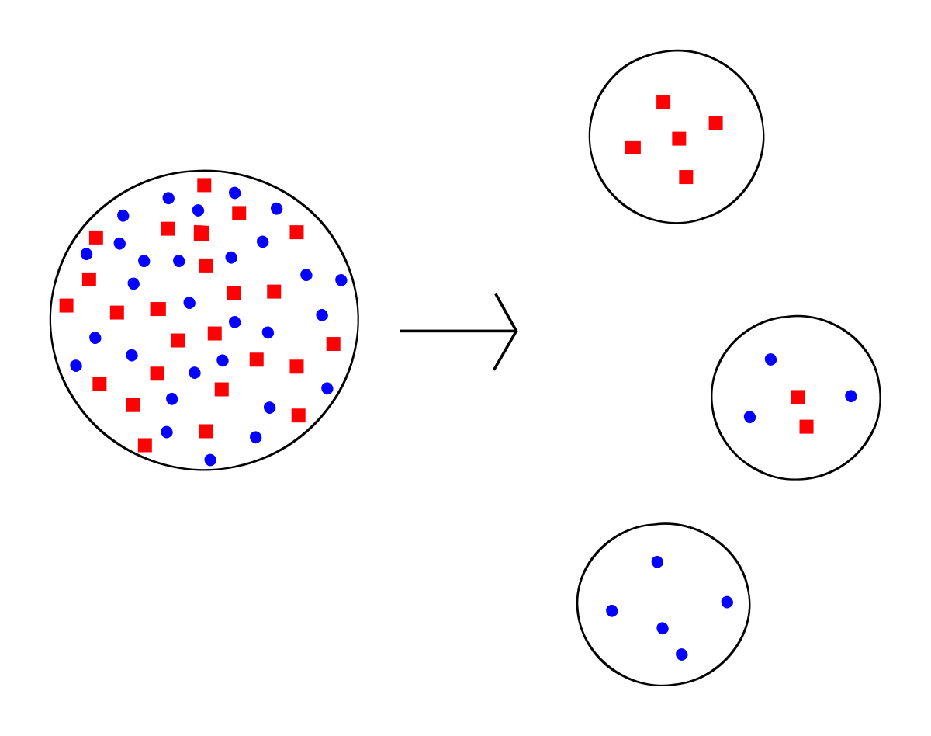
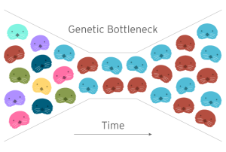
人口学的確率性が生物集団に与える影響の例
創始者効果とボトルネック効果
創始者効果 (Founder’s effect)
隔離された個体群が新しく作られるときに、新個体群の個体数が少ない場合、元になって個体群とは異なった遺伝子頻度の個体群ができること
図の出典：Wikipedia「創始者効果」
ボトルネック効果（Bottle neck effect)
生物集団の個体数が激減することにより遺伝的浮動が促進され、さらにその子孫が再び繁殖することにより、遺伝的多様性の低い集団ができること
図の出典：らっこちゃんねる
Notes:
個体群の歴史の中で、とても小さな個体数を経験したことで生じた効果、という点において創始者効果とボトルネック効果は同じものです。
ボトルネック効果は、瓶首効果とも呼ばれます。びんくび効果とも、へいしゅ効果とも読まれるようでヤヤコシイので、講師は常に「ボトルネック効果」と言うようにしています。

Slide 23
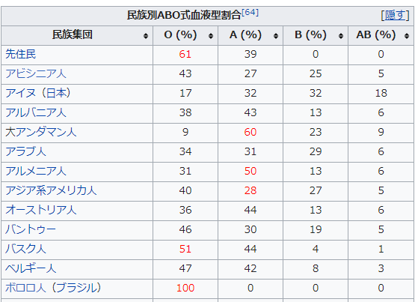
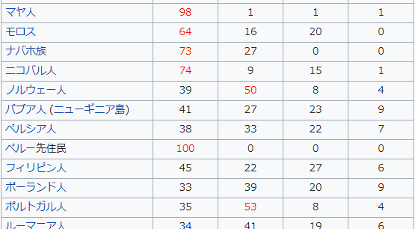
創始者効果とボトルネック効果の例（人間集団の血液型）
事実
北米・南米系の先住民のABO式血液型はO型が極度に高い。
考えられる理由1（創始者効果）
氷期にベーリング地峡を横断したごく少数の家族に偶然にもO型の者が多かった
and/or
考えられる理由2（ボトルネック効果）
その後に人口の少ない状態がしばらく続いて、または人口が極度に減少した時期を経験して、ボトルネック効果が働いた
表の出典：Wikipedia「ABO式血液型」
Notes:
アフリカ大陸以外の現生人類は、8.5万年前に紅海を渡ったごく小さな集団の末裔と考えられている。なので、現生人類の遺伝的多様性は、アフリカ大陸において最も大きい。
この集団は、人口を増やしながら暖かい沿岸部を東に進み、6.5万年前までにオーストラリア大陸に到達した。
他方で、当時極めて寒冷であったユーラシア大陸への北進は、かなり手こずり、ベーリング地峡（この時代、ユーラシア大陸と北米大陸は陸続きだった）を渡ったのは2.5～2.2万年前と考えられている。

Slide 24
1章「生物の進化」まとめ
1. 生物学における進化の定義とは、「ある生物の集団が持つ遺伝子の構成が、世代間で変化すること」
2. 進化を制御する力は、自然選択・系統的制約・人口学的確率性の3つ（突然変異率や物理的制約を入れる場合もあり）
自然選択 適応度に応じて遺伝子頻度を変えていく圧力
系統的制約 進化は、既に存在するものに修正を施すこと事で生じる
人口学的確率性 確率過程が進化に与える影響も無視できない

Slide 25
2．生物多様性と、生態系の構造
地球上の生物は、なぜ多種多様なのか？
Notes:
その理由の一端は、これまでの話でも少し触れましたが、ここでは、もう少し系統的な説明を行います。

Slide 26
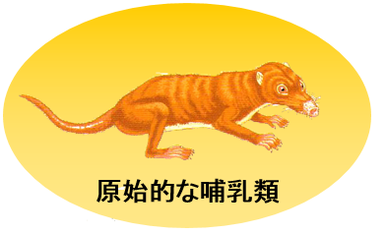
進化が生物多様性を生じさせる理由、その１ ニッチ（生態的地位）の分割
このような、様々なニッチ（生態的地位）に特化する進化の結果として、種が分化する現象を適応放散という
イラストの出典: 「生物多様性の未来に向けて 講義のためのプレゼン教材 第２版」
by 東北大学グローバルCOE「環境激変への生態系適応に向けた教育研究」
Notes:
「外来種のウソ・ホントを科学する」ケン・トムソン著、屋代通子訳、より引用：
ある有機体の生息地をその生物の住所に例えるならば、ニッチはいわば仕事だ。言い換えるならば、ある有機体のニッチとは、その生態学的役割であり、その生態系にどう「収まっている」かである。例えば熱帯のキノボリトカゲの個体群のニッチはさまざまあるが、いくつか挙げるとすれば、彼らが耐えられる気温の幅、留まる樹木の大きさ、一日のうちで活動的になる時間帯、捕食する昆虫の大きさと種類などがある。
以下は、東北大学グローバルCOE「環境激変への生態系適応に向けた教育研究」による講義メモ：
種の多様化を促進する１つの要因は、ニッチあるいは生態的地位とよばれるものです。
ニッチとは簡単にいうと、ある生物が生態系の中で占める位置のことです。
これら哺乳類の生活様式をみていくと、まず左右で植食性と肉食性に分けられます。
コウモリの場合は、昆虫も果実も食べるので、雑食です。
上下の線は生息場所を比べています。これら9種類の哺乳類は、ここでは6つのニッチに分かれてすんでいます。

Slide 27
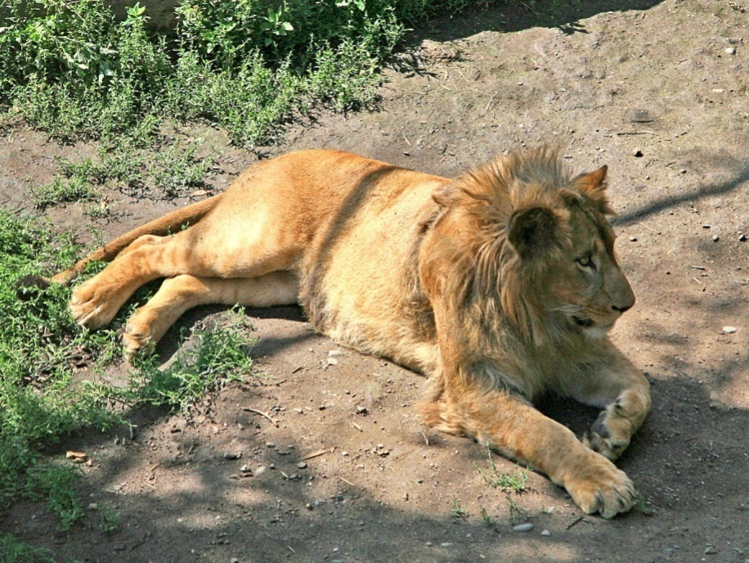
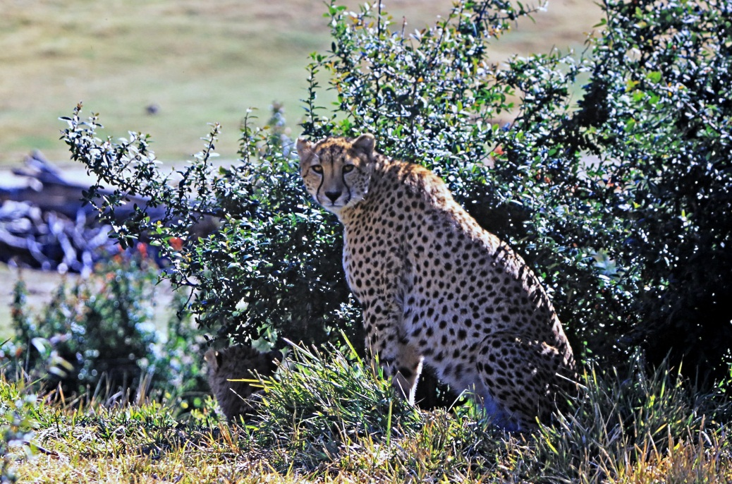
地上性で肉食という性質を共有しながらも、ニッチを分割した例
速く走れない代わりに格闘が強い
格闘は強くない代わりに速く走れる
写真：前園泰徳 via 東北大学グローバルCOE作成の「生物多様性の未来に向けて 講義のためのプレゼン教材 第２版」
体重 120〜250kg 40〜65kg
獲物 50〜500kg 40kg以下
最高速度 約60～80km/時 100km/時以上
このような関係を
トレードオフと呼ぶ
生物の世界に絶対的な強者はいない。何かとひきかえに何かを得ている。トレードオフ関係にある現象がたくさんあり、その最適なバランスが環境によって異なる事が、地球上の多様な環境に多様な生物が生きていけることを保証している
館野正樹(2007)「植物が地球をかえた」第5章より
Notes:
余談
アフリカ大陸において、人間は二足歩行を生活の中心に据えるようになった。この時代の人間のニッチとは、どのようなものであろうか。William Stolzenburg著、野中香方子訳「捕食者なき世界」文藝春秋から、関連する記述を拾ってみた。
死肉をあさる生活をしているのであれば、人間の特質の一つである、家族集団や労働の分担について納得のいく説明ができる（素早く獲物を独占し、解体し隠すには、人手は多いほど良く、近づく敵を察知するには、目が多いほどよい）。
また人類は、長距離追跡による狩りというニッチを有しているようである。そしてこれも、言語や計画といった人間の特質がなぜ発達したかも説明することができる。
「人間は追跡の才能に恵まれていたことが明らかになった。現在も狩猟生活を続ける人々は、地球最速の四肢動物を追い詰めることができる。さらに、人間の祖先達の骨格と生理機能を分析した結果、彼らは全時代を通じて最も優れた長距離ランナーであったことがわかったのだ」
ブッシュマンの狩りに同行した人類学者ルイス・リーベンバーグの報告：
彼らの狩りは日中の最も暑い時間に行われる。そのときカラハリ砂漠は42℃にも達する。ブッシュマンのランナー達は通常3，4人のグループを組み、まず水をガブ飲みしてから獲物（クーズー、エランド、オリックス、レイヨウ）を見つけ出し、追跡を開始する。遙か先まで視界を遮る物がない砂漠や入り組んだ茂みを抜けて獲物を追う。スピードを落とすのは、消えかけた足跡を探すときくらいのものだ。何時間も走り、ときには30キロ以上にわたって同じ獲物を追い続けることもある。ハンターは獲物が疲れ切って走れなくなるまで追い詰める。ついには獲物は逃げる意欲を失い、地面に倒れ込むか、あるいは近づいてくるハンターをうつろな目でみつめながら、ただ立ち尽くすしかなくなる。
更科功著「残酷な進化論」にも、関連した記述がある
シカなどの多くの哺乳類は、長時間走り続けると体温が上がりすぎて、それ以上走れなくなる。体毛が生えていることもその理由の一つだが、汗を少ししかかかないことも大きな理由である。
一方、私たちヒトは、体毛が薄い上に、体温を下げるために汗をかく。だから体温が上がりにくく、長距離走に向いている。

Slide 28
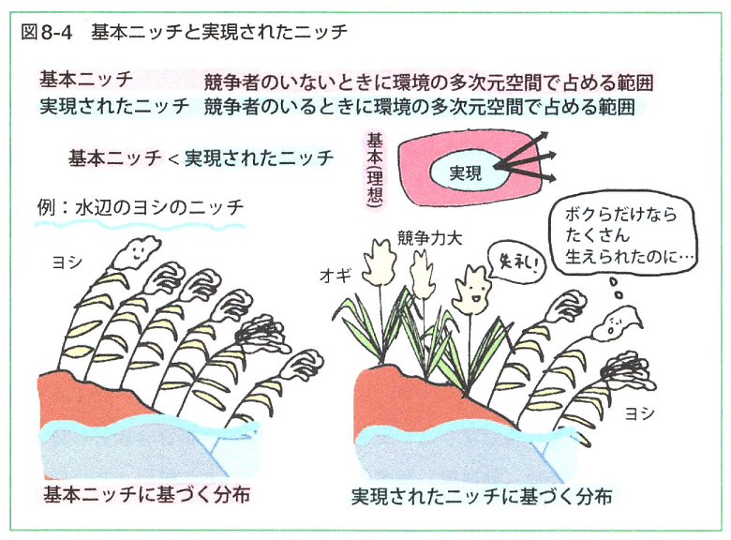
基本ニッチと実現ニッチ
図の出典：生態学入門第2版
ニッチの分割は、他の種が利用できない生息地・資源に対して、
それぞれの種が仲良く棲み分ける事で生じているとは限らない
Notes:
ニッチの分割は、他の種が利用できない生息地・資源に対しての棲み分けという形でも生じうるが、
上記のように、ある種が他種に対して生息地・資源に対して比較的優位に場合に存続できる、という形で生じる方が一般的

Slide 29
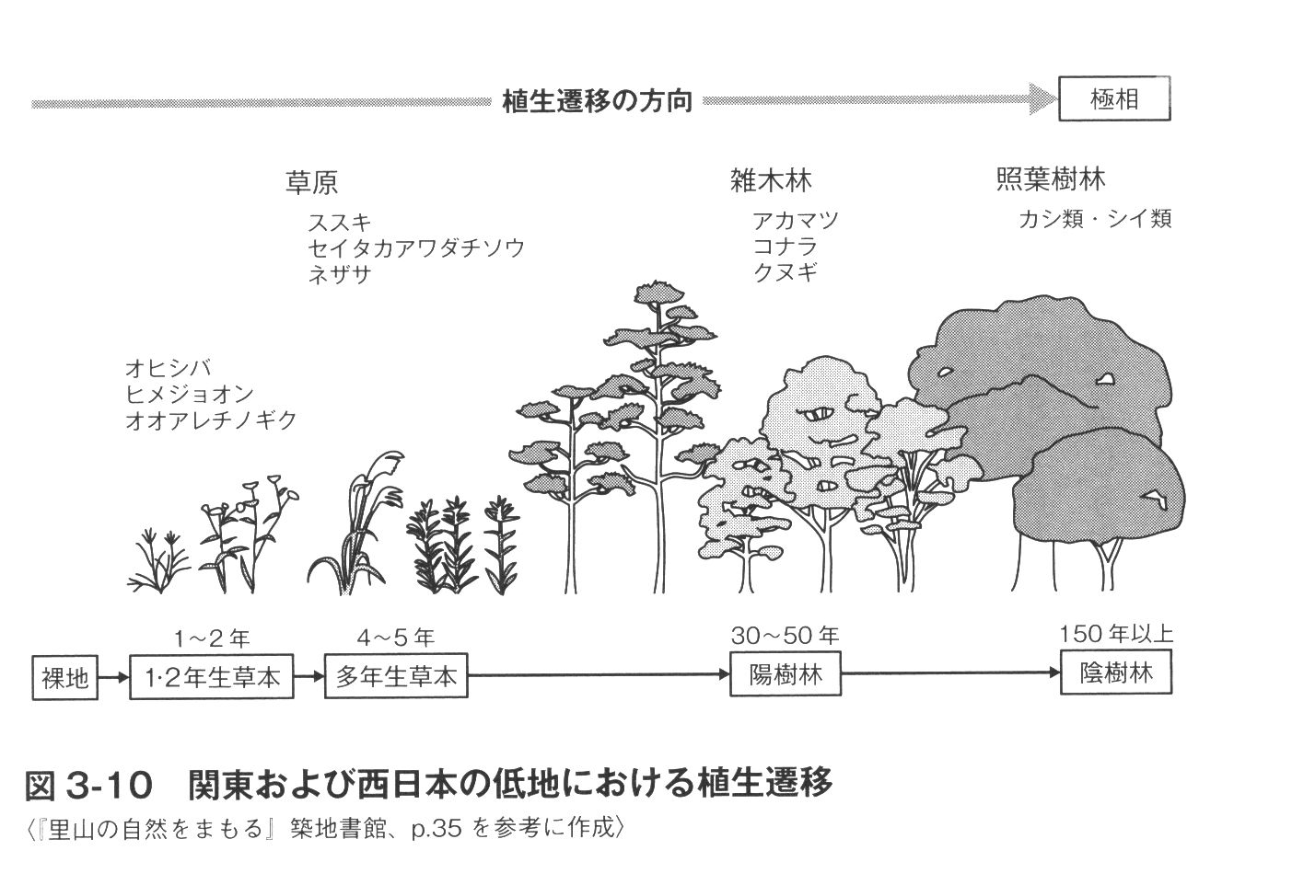
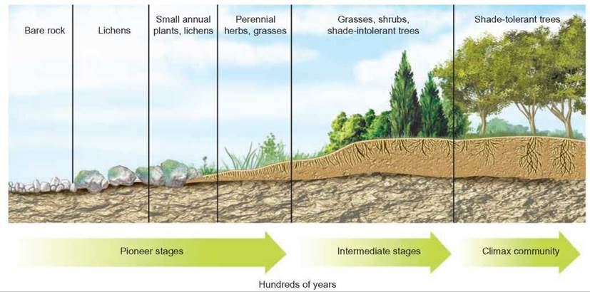
遷移：植物における、攪乱からの時間経過に対してのニッチ分割
一次遷移
（土壌のない条件から始まる遷移）
二次遷移
（土壌のある条件で始まる遷移）
図の出典：schoolbag.info/biology/concepts/108.html
図の出典：冨田啓介「はじめて地理学」
遷移は攪乱後の植生回復において、優占種が次々と代わる現象であるが、これは植生の発達に伴う環境変化が、ニッチの異なる植物種を次々と優占させることで生じる
Notes:
成長の早い陽樹が森林を形成（陽樹林）→陰樹が少しずつ成長し、陰樹に追いつく（混交林）→陽樹の成長が阻害され、または樹齢により枯れ、極相に達する（陽樹林）
熱帯多雨林ではギャップダイナミクス（密な森林において、大木が周囲の木本を道連れにして倒れに、それによって生じた明るい場所）が重要
一次遷移では、環境条件や種子の供給源からの距離などにより、遷移系列のいくつかの過程を欠くことがしばしば起こる。また、共生菌の働きにより、窒素固定能力を持つ植物では、木本植物でも、遷移の初期段階に侵入しやすい。例）三宅島の溶岩上に初期に定着したオオバヤシヤブシ（ハンノキ属）。ハンノキ属の木本は、現在の間氷期（約12500年前～）に入ってから欧州の氷河退行跡地にも初期に定着した。

Slide 30
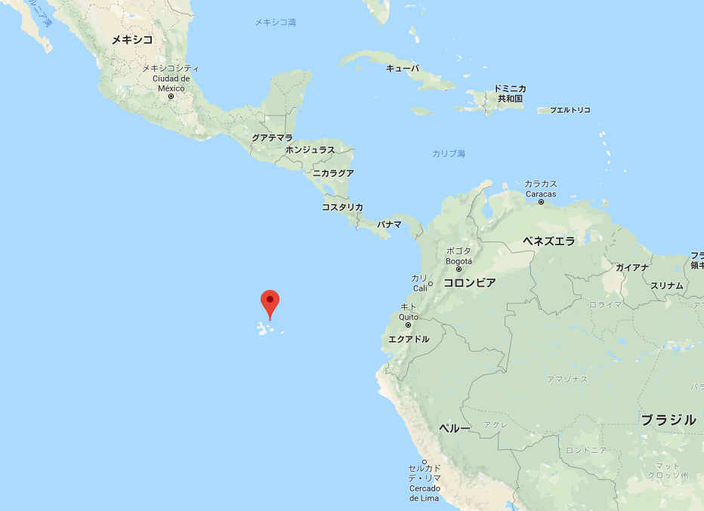
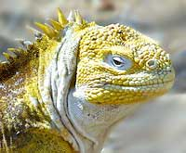
進化が生物多様性を生じさせる理由、その２ 隔離
ガラパゴス諸島
500-1000万年前の火山活動により誕生
ここには非常に多くの固有種がある。
また哺乳類と両生類を欠くなど、生物相にははっきりしたゆがみがあり、その代わりに生存する種群には適応放散が著しい。
大型の爬虫類が地上の動物相で大きな役割を果たしているのが目を引く。
写真と文章の一部：wikipedia「ガラパゴス諸島」
このように、地理的な隔離による生物の往来の制限も、生物多様性を生じさせる、もう一つの原動力である
Notes:
地理的に隔離された条件の下では、異なる種構成からの適応放散が生じる事で、異なる生物群集が生じる。
ガラパゴス島に生息する哺乳類は、コウモリが2種、コメネズミが4種、アシカが２種。大型の哺乳類が入らなかったことが、この島に独特の生態系を生じさせた。
なお、異なる時期に繁殖することによって遺伝子流動が阻害される、時間的な隔離も種分化を生じさせる。例えば、サボテンフィンチGeospiza scandansと近縁種のGeospiza fortisは、前者は雨季開始前に、後者は雨季開始後に繁殖する。

Slide 31
同様のニッチ分化が生じたことで、系統的に異なる生き物が同じような姿に進化（収斂進化）した例
図の出典：講談社「進化の教科書 第3巻」
出典：林健太郎「薫風のトゥーレ」
同じニッチに適応している他の種が侵入した場合、しばしば在来種の生息地を奪ってしまう
→外来種問題
Notes:
有袋類の祖先は、約一億年前に今の南米大陸に現れた。
当時、オーストラリア大陸は南極大陸を挟んで南米大陸と陸続きであったため、有袋類はオーストラリア大陸へ拡がっていった。
一方、有胎盤類はアジアから北米に入り南米に広がった。
約５千万年前にオーストラリア大陸は南極から離れ、他の大陸から海で隔てられて、有胎盤類はオーストラリア大陸へ侵入できなかった。
上の図で紹介した有袋類は、その数を大幅に減らしている（フクロモモンガはそうでもないらしい）、ちなみにフクロオオカミは1936年に絶滅。
有史以前のオーストラリア大陸には、フクロライオン（ティラコレオ）、ディプロトドン（ゾウのような大型草食動物）なども生息していた。これらは、オーストラリア大陸に侵入した人による狩猟圧が主要因となって絶滅した可能性が極めて高い。
大型の有袋類としてカンガルーのみが生き残っているのは、相応するニッチ（跳躍することで少ないエネルギー消費で高速移動できる草食動物）を持つ動物が大陸にいなかったからかも。
カンガルーは何百万年も前にフクロネコ科の動物と共に暮らし、5万年の間、人類から跳ねて逃げ、その後は数千年の間、ディンゴ（人がアジアからもたらし、そして野生化したイヌ）からなんとか逃げおおせた。

Slide 32
生態系の構造
ある生物種の存在が、他の生物種の適応やニッチ分割における前提条件となり、生物種間の相互作用が生じる。生態系のネットワークは、このようにボトムアップ的に構成された
図：鷲谷2017「大学1年生のなっとく！生態学」
Notes:
多くの生物種から構成されるネットワークほど、例えばある種が病気などで消えてしまっても、その変化がもたらす影響が軽くて済む（冗長性が増す事で、頑健性が高まる）という考えは、かなり多くの生態学者が持っているようである。
ただし、この考えを強く支持するような研究を講師は知らない。案外、ただの神話かとも勘ぐっている。
上の図でイネとアメリカザリガニは外来種（あと、コナギもそうらしい）。
誤解されがちであるが、問題を起こすのは外来種のうちのほんの一部である↓
マーク・ウィリアムソンの「テンズ・ルール」：他の種に重大な影響を与える種が少数いるが、大多数の侵入種はそうではない。飼育下や庭から逃げ出して世界の新たな地域に到達するのは10種のうちおよそ1種しかおらず、そのうち野生化して完全に定着するのは約10分の1しかおらず、さらに有害動物や雑草と見なされるようになるのは定着した種の10分の1しかいない。この率は場所によってかなり異なるが、やってくる種のおよそ1000分の1が在来の動植物にとって本当に問題となる。
外来種との付き合い方や、種の保全については、「なぜわれわれは外来生物を受け入れる必要があるのか」（クリス・D・トマス著・上原ゆうこ翻訳）にある以下の記述が、講師にとって最も納得できる。
特定の生物学的変化と戦わなければならないという衝動に駆られるときは、次の3つの問いについて考えてみるべきである。
(1) その努力は、今から数百年後に大きな違いをもたらしているだろうか？そうでないなら、必ず負ける戦いをしているということだ。
(2) 私たちのひ孫のひ孫が、現在の状況を正確に知らないとして、世界の状態が変えられたかどうかを気にするだろうか？この2番目の問いに対する答えがノーなら、勝つ必要の無い戦いをしているということだ。
(3) 変化が避けられないのなら、というか実際そうなので、3番目の問いをしなければならない。子孫たちが自然界から得る利益をどうしたら最大化できるか？言い方を変えれば、どうすれば未来の人間の状態にとって望ましい変化を促し、将来、まだわかっていないことで重要になるかもしれない種が失われるのを避けることが出来るか？

Slide 33
生態系のネットワークを通じた影響の拡散例
有名なエピソード：大躍進政策下の中国では、農業の生産性向上を目的として、スズメの大量駆除を行った（北京市だけでも300万人が動員され、3日間で40万羽のスズメを駆除した）。しかしスズメの駆除は、かえって蝿、蚊、イナゴ、ウンカなどの害虫の大量発生を招き、農業生産は大打撃を被った。
乱獲に伴う生態系食物網の変化
人類の拡散に伴う大型動物の絶滅
図の出典：臨床環境学
図の出典：生態学入門第2版
ある生物種の個体数や影響力の変化は、生態系のネットワークを通じて、副次的な反応を生じさせる。一般に、それは予測困難である。
Notes:
生物間には、そのような関係性の網が存在するために、ある生物種が居なくなった際に、その影響が次々と波及していくことがある
この「何が起きるのか予測がしにくい」という問題が、外来種を防ぐ・種を保全する、最大の理由
大型動物の絶滅がもたらした植生改変＠オーストラリア
人類到達（約6.5万年前）以前、オーストラリア大陸の大型草食動物は、地表面の草本を摂食することで、山火事の発生頻度を下げるという機能を果たしてきた。
沼地土壌コアの記録によると、約4万1千年前に糞生菌（ふんせいきん：動物の糞上に出現する菌類のこと）の胞子量が激減した直後に、炭粒子量とイネ科草本の花粉量とが急増している。
これは、これまで大型動物によって食べられていた草本が残存するようになり、これが燃焼の拡大を助けることで山火事の頻度が急増したことを示している。
このような自然発生による山火事の増加と、おそらくは人間による野焼きも手伝い、元々この地域を広く覆っていた雨緑樹林は徐々に姿を消し、山火事に適応した生理的特性を持つ硬葉樹種（ユーカリなど）から構成される森林へと置き換えられていった
「外来種のウソ・ホントを科学する」ケン・トムソン著、屋代通子訳より引用：
もうひとつ、専門家としてはできれば言いたくないのだが、生態学に多くを望むのはやめた方がいい。この本の最初の方で、どの生物が侵入的になるかを予め予測できるようになることが侵入生物学の聖杯だと書いたが、そんな予測も聖杯も、あいにくと実際には存在しないようだ。

Slide 34
支配的な捕食者の除去に伴った、生態系の崩壊
1920年代～前世紀末にかけて、イエローストーン国立公園で生じた環境崩壊
イエローストーン国立公園からオオカミを駆除して間も無く、米国立公園局は別の害獣の存在に気づいた。ワピチがイナゴのように大量発生し、ノーザンレンジの緑をばりばりと食べ始めたのだ。1920年代末になると、生物学者達は、若芽を食べ尽くされた木々が枯死し、土壌が浸食され、ワピチが食べない植物ばかりがはびこっている、と懸念を口にするようになった。
ノーザンレンジでは、1920年以降、新しいポプラが生えなくなってきた。そして、公園の気象や森林火災の記録を見ても、その時代に異常なことが起きたわけでもなかった。ワピチは、それ以前からずっとその地域にいたが、ポプラを根元近くまで食べ尽くすようになったのは、1920年代に入ってからのことだった。この1920年代初頭というポプラが再生しなくなった時期は、イエローストーンからオオカミが消えた時期だった。
図と文章（一部改変）の出典：William Stolzenburg著、野中香方子訳「捕食者なき世界」文藝春秋
捕食による食植者の直接的な個体数コントロールに加えて、このような「恐怖によるコントロール」も植生回復に寄与した
1995年にオオカミが再導入されて以降の変化
小さな谷、台地、島、川に突きだした岬のような土地、、、そうした場所では、ヤナギやハコヤナギが回復の兆しを見せ始めていた。いずれもワピチが、土地の支配者であるオオカミに捕まって殺されるのを恐れる土地だ。
ある地域の種の多様性は、環境の主な要素が一つの種に独占されるのを、支配的な捕食者がうまく防いでくれるかどうかで決まる場合がある。このように生態系において比較的少ない生物量でありながらも、生態系へ大きな影響を与える生物種をキーストーン種と呼ぶ
Notes:
前のスライドでは、ある種の個体数増減が、その種が属する生態系にもたらす影響が予測困難である事を説明した。
とはいうものの、ある程度確かな予測が得られるほどの事例が集積されているケースも存在する。
それがここで説明する「支配的な捕食者の除去に伴う生態系崩壊」である。
Michael Soule & Reed Noss (1998) Wild Earth 8(3)
“Rewilding and Biodiversity: Complementary Goals for Continental Conservation”の紹介
周囲から孤立した小さな国立公園に広く見られる欠陥は、大型肉食動物の著しい欠如で、そのことが生態系を確実に摩滅させている。大型肉食動物無しでは、公園はやがて草食動物のなすがままとなり、その生態系は崩壊してしまう。公園が抱えるこのようなジレンマの解決策として、著者は「3C戦略」を掲げた。3つのCは、Core、Corridor（回廊）、Carnivore（肉食動物）を指す。残っている自然のCoreを保護し、それらをCorridorで繋げて拡大し、失われたCarnivorousを呼び戻す、というもの。
我が国においても、シカによる食害等の要因で、森林がうまく更新できていない事例が多々報告されている。
もともとの捕食者であるニホンオオカミが絶滅し、そのニッチを埋める役割を果たしていた人による狩猟圧が減少したことで、草食動物の個体数増加に歯止めがかかっていない状態だからだと考えられている。

Slide 35
２章「生物多様性と、生態系の構造」まとめ
進化が生物多様性を生じさせる理由は、(1)ニッチ（生態的地位）の分割、(2)隔離
ニッチは、他の種が存在することで新たに生じる場合もある
変動する環境（生物的要素も含む）に対して、種がニッチの分割や適応を繰り返していく過程で、共存の関係ができあがった。すなわち、生態系の複雑なネットワークには、何らかのグランドデザインに基づいて形成されるわけではない。
種の絶滅や外来種の侵入が、生態系に何をもたらすかについては、現在の生態学では十分な予測を行うことはできない。基本的に、起きたことの説明のみ可能。ただし、支配的捕食者の除去に伴う生態系崩壊など、ある程度は見通しのつく問題もある。
Notes:
④の「既に起きた事の結果のみ説明できるが、その予測が限定的な点」については、経済学との近いとも考えられます。

Slide 36
3．植生のシミュレーション
気候区ごとのバイオーム
出典：鷲谷2017「大学1年生のなっとく！生態学」
Notes:
バイオームとは陸域の環境と生物群集の区分。
バイオームの地理的分布を説明する図としては、このWhittakerの図が有名であるが、他にも様々なスキームが開発されている。例えば、Holdridge life zoneが有名。
最近では機械学習なども用いられ、より詳細なスキームも多々開発されているが、ルックアップテーブル1枚のみといいった簡潔さから、今でも古典的なスキームは多用されている。
ところで、植生の地理分布は、気候環境だけで決まっているわけでは無い。
例えば、東シベリアとアラスカとでは、気候に大きな差が無いが、前者には落葉性針葉樹林（カラマツ優占林）が、後者には常緑性針葉樹林（クロトウヒ優占林）が分布する。
なぜ、このような差が生じているのかについては、未だに決着がついていないものの、歴史的な経緯も関与していると考えられている。

Slide 37
陸面の物質・エネルギー循環において
植生は主要なプレーヤーの一つである
中低緯度帯において、森林の有無が水収支・境界層フラックス・気象へ与える影響
実際の観測例:ヘリコプター観測した地表面温度@真夏の昼間の仙台市
出典: 佐藤永(2008) 日本生態学会誌 58
出典: 近藤純正「地表面の気象学」、データ元：菅原広史
植生が存在することで、例えば年平均気温は一般に
・中低緯度帯 → 下降（蒸発散が盛んになるため）
・高緯度帯 → 上昇（アルベド低下の為。低温下では蒸発散量はさほど増えない）
Notes:
「陸面の物質・エネルギー循環において植生は主要なプレーヤーの一つである」事について説明する。
この模式図は、中・低緯度帯において、森林の有無が、大気陸面間相互作用に与える影響を示したもの。
森林は草原や裸地に比べて色が濃く、そのため、より高い太陽光吸収率を持つ。
放射収支だけ考えれば、より温度が高くなる状況だが、それを打ち消す以上に蒸発散速度が高く、地表面温度は低下する。
他方で、高緯度帯では、冷温で飽和水蒸気圧が低いため森林帯でもさして蒸発散速度は高くならず、さらに冬期の積雪の影響もあって、かなり大気陸面フィードバックの様子が異なる。以下、D.ビアリング著「植物が出現し、気候を変えた」より引用：
冬のあいだ、落葉樹が並んでいる場所では地面に雪が積もる。雪は太陽エネルギーを反射して空に返すので、地表付近の温度は上がらない。一方、円錐形で色の濃い常緑樹が覆った場所では、雪が積もらず、太陽エネルギーを吸収するので待機は温められる。こうしたちがいがあるため、将来地球が温暖化したときには、極地が常緑樹に覆われるか落葉樹に覆われるかで、気候に与える影響が正反対になるのだ。いまツンドラ植生が占めている場所に常緑樹が侵入すれば、温暖化は増長されるだろう。逆に落葉樹が入りこんだなら、温暖化の影響は小さいだろう。

Slide 38
植生から気候環境へのフィードバック（炭素収支）
全球における炭素流速（1年あたりの値）
放出
化石燃料
土地利用
陸域
大気
海洋
行先
出典: IPCC第5次報告書 Technical Summary 4章
過去の化石燃料の燃焼と土地利用により排出されたCO₂のうち、
少なくとも半分程度は、海洋と陸面に吸収されたと考えられている

Slide 39
気候モデルの変遷
気候予測モデルは、統合的な地球システムモデルへと発展してきた
蒸発散速度・放射収支、etc
光合成・呼吸・バイオマスの成長と回転・土壌炭素の蓄積と分解、etc
原図:IPCC "Climate Change 2001: The Scientific Basis"
気候分布変化に伴った植生地理分布の変化
（種子拡散・定着・競争・死亡・攪乱）
Notes:
このような、蒸発散速度・放射収支といった陸面機能は、気候モデルの発達のごく初期から考慮されてきた。
模式図は、気候モデルに様々な要素が結合されていった様子を示したもの。
2000年代前後には、全球炭素収支を扱う為、陸域の炭素循環が考慮されてきた。
それで想定以上に気候変動が大規模そうだとなり、これまで固定で扱っていた植生地理分布を、気候と共に変化させる拡張が行われた。
これらの陸域の機能を、全球で統合的に扱うモデルは「動的全球植生モデル」と呼称されており、これまで世界で10以上が開発されている。
以下、現代生態学講座（共立出版）2巻7章「植生と気候との相互作用と、動的全球植生モデル」より抜粋：
モデルの構造を、このように複雑なものとすることは、必ずしも適当ではない。なぜならば、モデルの構築とは，多かれ少なかれ，複雑な自然システムを高度に抽象化するものであり、説明したい現象における最も本質的な部分のみからシンプルにモデルを構築し、その挙動の見通しを良くしておくことが実務上重要だからである。
しかし、過去のデータから導き出された法則が、将来働くかもしれないメカニズムを十分に反映せず、過去の支配的なメカニズムを主に反映しているのであれば、その法則の予測能力は疑わしいことになる。とりわけ、将来の環境が過去のそれと著しく異なる可能性があるのであれば、その法則を援用して予測することには無理がある。今後数百年間の間に生じると考えられる潜在植生の分布変化速度は，過去1万8千年間における最大速度の2～5倍以上と推定されており、そのように急速な環境変化の元において，植生がいかに反応し気候へフィードバックしていくのか、これを直接的に検証する材料は存在しない。したがって、事象に大きな影響をもたらす可能性のある過程は、全てモデルに取り込んでいくというアプローチは、やはり必要であろう。

Slide 40
アマゾン盆地において生じうる大規模な森林帯崩壊の波及効果
気候変動シミュレーションにおける植生動態の影響
＠IPCC IS92a“Business as usual”炭素排出シナリオ
気温
降水量
植生炭素
原図：Cox et al. (2000) Nature 408
1850～2100年にかけての全球平均気温の変化
植生分布を変化させない場合：＋6℃
植生分布を変化させた場合 ：＋8℃
この差の主な理由は、アマゾン盆地において生じる大規模な植生崩壊
Notes:
以下、現代生態学講座（共立出版）2巻7章「植生と気候との相互作用と、動的全球植生モデル」より抜粋
Coxら（2000）は，そのような大気・海洋・陸面間の炭素循環を考慮に入れた大気循環モデル-動的全球植生モデル結合モデルを用いて，IPCC「Business as usual (IS92a)」炭素排出シナリオを仮定したシミュレーション実験を行った．その結果，1850年から2100年にかけての全球平均気温の変化は，植生分布が現在のまま変わらないと仮定した場合には6℃の上昇，植生分布が気候変化に応じて変化するとした場合には8℃の上昇となるとの予測が得られた．この予測の差の理由は，アマゾン盆地において生じる大規模かつ急速な森林崩壊である（図4）．アマゾン盆地においては，森林帯が蒸発散を促進するため，降水の多くが大気に戻されて再び降水となることで，内陸にも関わらず高い降水量を有している．しかし，大気中CO₂濃度の増大がアマゾン盆地に温暖化と乾燥化を生じさせるため，森林帯の崩壊が始まり，それに伴ってこの循環が弱まることで，更なる乾燥化と高温化が生じ，そして森林帯は更に崩壊するという正のフィードバックが生じる．同時に，大気中CO₂濃度の増大は気孔抵抗を上げるため，これもアマゾン盆地における地表から大気への水の流れを弱める傾向を後押しし，更なる降水量の低下と地表面温度の上昇をもたらす．これらによってアマゾンの森林の崩壊が進行すると，その枯死物に含まれる大量の炭素がCO₂として大気中に供給され，これもアマゾン盆地の乾燥化と温暖化を更に加速させる．また，このシミュレーションでは考慮されていないが，乾燥化に伴った森林火災の頻度と強度の上昇や，森林伐採も，この変化を後押しすると指摘されている．
その後の研究の進展により，Coxらが予測した大規模かつ急速な森林崩壊が起こることについての反証が多く得られつつある．例えば，アマゾンの熱帯雨林は，気温の上昇や乾燥化に対して相当の耐性と回復力を持つことが明らかになり（Malhi et al., 2008），また，古気候学的知見と花粉化石からも，約8000年前から3600年前にかけて，アマゾン盆地は非常に乾燥したが森林面積はさほど減少しなかったと推定されている（ただし，より乾燥に強い樹種への置き換わりや，山火事頻度の増加に伴うサバナ帯の拡大は生じたようである）（Mayle et al., 2004）．このような乾燥耐性を引き起こしている植物生理メカニズムの一つと考えられているのが，湿潤な土壌深層から乾燥した土壌浅層へ，植物の根を介して土壌水を輸送するハイドローリックリフトである．この現象は，アマゾン盆地においても広く機能していることが確認され，これにより植生の乾燥への耐性が高まっていると考えられている（Oliveira et al., 2005）．実際に，アマゾン盆地では，乾期においても光合成速度も蒸発散速度も高い状態を保つという観測事実があり，また，ハイドローリックリフトを仮定しないと，アマゾン盆地の乾期における蒸発散量は過小に推定され，地表面温度が過大に推定されてしまうことが，シミュレーション実験によって明らかにされている（Lee et al., 2005）．
Coxらの研究は，このような批判を受けてはいるものの，たかだか100年先の気候変動を予測する上でも，植生分布変化が甚大な影響を与えうることを初めて定量的に示した事で，動的全球植生モデルを発展させることに対して大きなモチベーションを与えた．また動的全球植生モデルが，気候変動予測の不確実性を低減させる上で，重点的に研究を行うべき地域やプロセスを，ある程度絞り込むことができることを示せたとも言える．実際に，2000年代以降におけるアマゾン盆地植生の高温乾燥に対しての脆弱性を巡る実証的・理論的な研究の顕著な進展は，Coxらの研究が大きなきっかけとなっている．

Slide 41
動的全球植生モデルSEIBについて
動的全球植生モデルの基本構造と入出力
植物個体群動態の扱い方
SEIBは、木本の個体間における局所的な相互作用を明示的に扱う動的全球植生モデル。気候変化に対する植生応答のタイムラグを支配する過程を、機構ベースで扱う、という発想の元で設計された。

Slide 42
気候変動と植生変化との間の時間遅れ
全球スケールにおいては、植生帯の分布は、主に気候要素で決まる
しかし、気候が変化しても、実際に植生の移動が完了するまでには、最大数千年に及ぶタイムラグが生じる
Actual:
種子拡散・
競争・(攪乱)
↓
タイムラグ
Potential: 気候変化
人間社会にとって重要なのは、数十～数百年間の気候変動予測。
よって、気候変化と植生変化との間のタイムラグは無視できない。

Slide 43
植生モデル研究は何の役に立つのか
現在の陸上生態系がどのように働いているかについて、理解が深まる
将来起こりうる可能性の予測が、科学的に信頼性のある範囲で可能となる
どの部分に不確実性が大きいか、あるいは信頼性がどのくらいあるかという評価ができる
重点的に研究すべき分野や対象を、ある程度しぼり込むことができる
生態系管理（例えば炭素管理）の効果を評価できる
出典：伊藤昭彦2007「植物が地球をかえた！」第8章より、一部改変
Notes:
シミュレーションによる予測は、検証できないという制約があるものの、様々な定量的解析や予防的適応策の策定を可能にする。

Slide 44
SEIBが目指す応用例1 植生管理計画ツールの開発
例：明治神宮における「自然林」造営
100年前
現在
写真の出典：ナショナルジオグラフィック日本版
明治神宮御境内林苑計画
初期条件：保水力と栄養塩に乏しい荒れ地（関東ローム）
目標：100年程度の時間をかけて自然更新する森林を造営する
ただし、その途中であっても森林景観を実現する
手法：荒廃地に適応したアカマツを林冠に、多種の常緑広葉樹を林床に植樹、以降放置
当時の日本の英知が結集され、経験知を元に計画が策定された。現在同様の事業を実施するにしても、状況に大差なし。そこで、このような植生変化を考慮に入れた長期土地利用計画を、より定量的かつ手軽に策定する手段を開発する。

Slide 45
SEIBが目指す応用例2 放置人工林の管理計画シミュレーター
日本の森林は40％以上が人工林であるが、間伐が間伐対象林齢の森林の半数程度しか実施されていない。放棄人工林は、いずれ広葉樹から成る自然林に遷移するが、その過程で様々な公益上の諸問題を起こす
豪雨に対する脆弱性
保水力低下と土壌流出
東海豪雨による「沢抜け」
間伐前
間伐後
強度間伐により、林床が明るくなり、下層植生が回復する。その結果、林床の最大浸透速度が増大し（保水力の増加）、土壌流出速度が低下する（土壌流出の阻止）
リター無区
土壌浸食量
リター半分区
Control(22年生ヒノキ林)
リター2倍区
同時に、攪乱に対する脆弱性も低下し、炭素固定速度も維持されると期待される
下層植生量と最大浸透速度との正相関
林床の状態は土壌流出速度を強く規定

Slide 46
補足資料

Slide 47
事実：植物生産性は、若齢林は極相林よりも高い事が多い
また、自然林よりもプランテーション林のほうが高い場合も多い。
老齢林
伐採された天然林
アブラヤシ人工林
生物量
植物生産
Source: Dr. Terhi Riutta, personal communication
Notes:
前のスライドの補足資料
近年、大規模プランテーションなどで主に植え付けされているアブラヤシは、矮小化された品種。
アブラヤシの本来の樹高は10m近くに達するが、矮小品種はせいぜい5m程度であり、効率的な収穫が可能である。
加えて、幹成長に分配する資源を果実生産に用いるため、収量も高い。

Slide 48
生物量の増加速度
(ここで言う植物生産性)
既に抱えている生物量
純一次生産量（MgC ha ⁻¹ year⁻¹）
炭素蓄積量（MgC ha ⁻¹）
Source: Dr. Terhi Riutta, personal communication
Later published as Riutta et al. (2018) Glob. Chang. Biol. 24
伐採された天然林
油ヤシ
人工林
老齢林
伐採された天然林
油ヤシ
人工林
老齢林
この差が、維持呼吸の差となり、植物生産性の差を生じさせている
（加えて、より高所に水を運ぶことによるコスト増も生じる）
進化は、生態系の「全体の何か」を最大化・最適化するわけではない
Notes:
老齢林の生物量増加速度が低いのは、より高い維持呼吸コストがかかることに加えて、より高所に水を輸送することに伴い、葉への水供給がスムースにいかなくなるためと考えられている。
後者の影響の方がより強いのが一般的、というのが近年の認識である。
ところで、「熱帯多雨林は、大気のCO₂濃度調整に役に立っている。だから大切にしましょう。」とかいう議論を突き詰めると、熱帯林を全て伐採してアブラヤシやゴムを植林するべきだ、という結論になってしまう。
そもそも生態系は多面的な機能（これは人間にとっての価値基準のもとで判断される点にも注意）を持つものであり、一つの機能にのみ特化した議論を行うべきでは無い、というのが講師の考え。

Slide 49
ただし、血縁関係のない主体間の協力は、しばしば世知辛い
腐った肉や発酵した糞尿の臭いを発生させ、ハエを誘引して送受粉に利用する花
ハナバチのオスを、臭いと形状で交尾相手と勘違いさせ(性的擬態)送受粉に利用する花
偽の花粉や蜜で送粉者を誘引する花
仮雄しべ（わずかな花粉のみ持つ）
仮雄しべ（蜜も花粉も分泌しない）
↑「娼婦ラン」とも呼ばれるようです
ウメバチソウの写真の出典：
http://www.juno.dti.ne.jp/~skknari/umebati-sou.htm
出典:石井博(著)「花と昆虫のしたたかで素敵な関係 受粉にまつわる生態学」
Notes:
性的擬態を利用した送受粉は、蘭の仲間によく見られます。
特にhammer orchidという蘭が有名。
https://www.youtube.com/watch?v=mNf9lp9EXHc
血縁関係の無い主体間でも、戦略的互恵関係の成り立つ時は、しばしば協力が生じる。
例えばチスイコウモリは、自分が満腹の時に、空腹の個体に口移しで食物（獲物から吸った血液）を分け与える行動が観察される。
このような個体は、自分が空腹の時に、以前食物を分け与えた個体から、食物をお返しして貰うようである。
おそらく、このような「お返し」を行わない個体は空腹になっても他個体から助けて貰えずに、淘汰される確率が高まるのだろう。
まさに「情けは人のためならず」である。

Slide 50
相利共生は、生物多様性を生じさせる原動力となることがある
被子植物の種は、しばしば栄養体（枝葉や根など）の形質では同定が難しいが、花の形質を見れば一目瞭然というケースがある。これは、繁殖における戦略の違いが、種多様性を生じさせていることを強く示唆する。
出典:石井博(著)「花と昆虫のしたたかで素敵な関係 受粉にまつわる生態学」
Notes:
この送粉シンドロームですが、かなり緩い関係です。自分が効率よく蜜や花粉を集めることの出来る花が咲いていないときには、送粉者は他の種の花を訪問します。
蜜腺が花の奥にあって、特定の送粉昆虫しか「ノーマル」な採蜜ができない花であっても、花に穴を空けて採蜜するケース（盗蜜、nectar robbing）もよく見られます。

Slide 51
人口学的確率性が生物集団に与える影響例
生息地の分断化による絶滅（絶滅の渦）
出生数や性比の偏りなど
実例1：トキの個体群縮小
1981年に佐渡島に残っていた5羽の群れをいっせいに捕獲してケージ内の人工飼育に切り替えた。しかし、国内個体群は絶滅
要素1
要素2
要素3
表の出典：Wikipedia日本語版「トキ」
先に示した●○系統間の繁殖率の差など、致死的では無い突然変異の確率的な固定
実例2：カリフォルニアマダラフクロウの個体群縮小
巣穴に利用していた大きな樹形の洞が森林伐採によって減少、局所個体群として細分化された。1991年にマダラフクロウ生息域内の森林伐採は永久に禁止されたが、それ以降も個体数は3000羽から2000羽に減少
図の出典：生態学入門第2版
Notes:
先ほどの例（●Typeの集団への固定）に対応する事象は、左図の「遺伝子浮動による弱有害突然変異遺伝子の固定」。純粋にBy chanceにより（中立的変動により）、致死的でない有害突然変異が淘汰されずに集団中に固定される。
正のフィードバック：ある反応が、その反応自身を促進する方向で働く場合、その反応が極限まで押し進んでしまう（出力の解が拡散する非安定平衡となる）事象。ただし、「絶滅の渦」の場合は、その種の絶滅という安定平衡に達する。
この講義では説明しませんが、次の要因も同時に働く可能性があります。
・集団の遺伝的多様性が減少することにより、新たな病原菌が発生したときの集団絶滅リスクが高くなる
・協力して捕食者を警戒したり、協力して餌を確保したり、大きな個体群ほど交配相手が見つかりやすいなどといった、個体群を成長させる要因が働きにくくなる。このように、個体群密度の増加によって個体群に属する個体の適応度が増加する効果は、「アリー効果」と呼ばれます。
ちなみに、もともとあった生息地の90%が破壊されると、普通、29～44%の種が消えると予想されるそうです。←「なぜわれわれは外来生物を受け入れる必要があるのか」クリス・D・トマス (著)、上原ゆうこ (翻訳)より
「外来種のウソ・ホントを科学する」ケン・トムソン著、屋代通子訳より
だがここにひねりがある。遺伝学者が突き止めたのは、小さな個体群はパージングと呼ばれる過程を経ているらしいこと、このプロセスが、近親交配を危険なものにしている有害な突然変異をすっかり消去してしまうらしいことだった。上手くこの過程をやり遂げた個体群は、近親交配の有害な影響から免れるばかりか、適応力も高まり、どの分野においても素早く、よりよくなるという。

Slide 52
「手つかずの太古からの自然」という概念は正しくない
地球上の殆どの地域でヒトがキーストーン種である
気候は常に変動する。
これに伴って生態系の分布も変化してきた。
現在の間氷期
最終氷期
拡大
出典「なぜわれわれは外来生物を受け入れる必要があるのか」
クリス・D・トマス (著)、上原ゆうこ (翻訳)
出典：佐藤永「地球環境変動の生態学」共立出版、7章
種ごとに分布の拡大速度は大きく異なる。そのため、生態系を構成する種は入れ替わるのが普通
北米における過去21500年間の、Spruce(トウヒ)とOak(ブナ科コナラ属)の分布変化。
出典：Davis & Shaw(2001)。
←各樹種の比率（堆積物中の花粉の頻度から推定）
←氷床で覆われた地域
Notes:
●現生人類、拡散の歴史
約8.5万年前：現生人類が紅海を渡る
約6.5万年前まで：人類、オーストラリア大陸に到達
2.5～2.2万年前：人類、ベーリング地峡(この時代は地続きだった)を渡る
1.2万年前：人類、チリ南端に到達
約1200年前：人類、ニュージーランドに到達
●現在の間氷期におけるキーストーン種としての人類
人類は、今から1万年ほど前には、世界の最大級の陸生動物の大部分を絶滅させていた。最終氷期の終わりの気候が暖かくなる時期までに、最大級の動物はほとんど消えてしまうか、少なくとも消えかけていた。気候が暖かくなると、世界の森林、草原、砂漠、ツンドラは地球表面を移動したが、これらの巨大な動物たちは一緒に行かなかったのだ。現代のゾウは植物相を一変させることが出来るが、絶滅した動物たちも同じ事をしていただろう。これらの動物がいたら、世界の森林、サバンナ、草原、湿地、ツンドラの構造を変え、そこで反映する植物やほかの動物の種類に影響を及ぼしたはずだ。最終氷期の後に発達した新たな植物相は、人類がいなかったらあっただろう植物相と同じではない。そしてその前にあったどれとも同じではない。地表のほとんどすべての生態系は、1万年以上の間、人間によって根本的に変えられてきたのだ。
「なぜわれわれは外来生物を受け入れる必要があるのか」クリス・D・トマス (著)、上原ゆうこ (翻訳)より引用
●気候が変動する理由
完全に解明されていないが、地球の軌道要素の周期（ミランコビッチサイクル）、海洋大循環の変化、火山活動、大陸配置の変化、太陽活動の変動、そして大気陸面間相互作用の変化といった要素が複雑に相互作用している。我々は約11500年前より始まった間氷期（氷期と氷期の間の比較的温暖で気候の安定した時期）に生きている。人類は、この温暖で安定した恵まれている気候の元で、農業や文明を発達させてきた（農業の開始は約10000年前、最初の都市文明は約5000年前）。

Slide 53
東南アジア熱帯で見られるアリ
2) ニッチェ（生態的地位）
写真提供：田中洋・半田千尋・市岡孝朗
Notes:
以下は、東北大学グローバルCOE「環境激変への生態系適応に向けた教育研究」による講義メモです。
ニッチェについて、東南アジア熱帯で見られるアリの事例でより詳しく見ていくことにしましょう。
アリは地球上で最も繁栄している生物の一つであり、とくに熱帯では他のどんな生き物にも勝るほどの数と種類のアリが生息しています。
そのごく一部の写真を載せました。
解説）
日本には約300種類のアリが生息しているが、熱帯へ行って一本の高木の下から上まですみずみまで調べると、それと同じだけの種類のアリがみられるという報告もあるほどである。別の報告によれば、地球上にすむアリの重さを全部足し合わせると、地球上にすむ人間の重さとほぼ同じ重さになるともいわれている。

Slide 54
東南アジア熱帯におけるアリの空間的すみわけ
2) ニッチェ（生態的地位）
写真提供：田中洋・半田千尋・市岡孝朗・井上民二
Notes:
以下は、東北大学グローバルCOE「環境激変への生態系適応に向けた教育研究」による講義メモです。
では東南アジア熱帯におけるアリの空間的なすみわけをみてみます。アリ、というと地面を歩いている姿が印象に残っているかもしれませんが、実は木の上にすんでいるアリもたくさんいます。
まず、空間的なすみわけをみてみます。空間的なすみわけはおもにこの三つに分かれています。
地面近くにすむアリ、地上約1.5メートルほどの低木層にすむアリ、地上40メートルの高木にすむアリです。彼らはすむ高さを変えることによって、すみわけをしているわけです。

Slide 55
時間的すみわけ
2) ニッチェ（生態的地位）
昼行性
夜行性
写真提供：田中洋・半田千尋・市岡孝朗
Notes:
以下は、東北大学グローバルCOE「環境激変への生態系適応に向けた教育研究」による講義メモです。
つぎは時間的なすみわけをみてみましょう。
ここに示したのは昼行性のアリと、夜行性のアリです。たとえば、このアリ（昼行性の左上の写真）とこのアリ（夜行性の下の写真）は同じ高木層にすんでいますが、活動している時間帯が違います。この2種のアリは時間的なすみわけをしています。

Slide 56
食いわけ
2) ニッチェ（生態的地位）
（南米）
写真提供：畑田彩・田中洋・井上民二・市岡孝朗・酒井章子
Notes:
以下は、東北大学グローバルCOE「環境激変への生態系適応に向けた教育研究」による講義メモです。
アリが食べているえさの食いわけもすみわけのひとつです。多くのアリは雑食性なので、食べるものが重なっていないわけではありませんが、少なくとも好んで食べるえさには違いがみられます。
まず左上のこのアリは、植物が花以外の蜜腺、花外蜜腺からでる蜜をなめています。
その下の写真は、オオバギという植物にすむアリで、オオバギがアリのために分泌するフードボディという白い粒を食べています。
その右の写真は東南アジアではなく南米にすむアリですが、植物の葉っぱを運んでいます。このアリはハキリアリといって、植物の葉を噛み切って巣に持ち帰り、その葉できのこを栽培してえさとしている変わったアリです。
その上の写真はクモを食べようとしている肉食性のアリですし、その右は死んだヤモリを巣に持ち帰ろうとしているアリです。
その下のアリは、別種のアリを食べるサスライアリというアリです。

Slide 57
アリ群集のすみわけ
2) ニッチェ（生態的地位）
肉食
植食
同じ場所に生息する多種は
ニッチェを分割することで共存している。
写真提供：
畑田彩・田中洋・
井上民二・半田千尋
Notes:
以下は、東北大学グローバルCOE「環境激変への生態系適応に向けた教育研究」による講義メモです。
では、空間的すみわけ、時間的すみわけ、えさの食いわけを総合的にみてみましょう。ここでは昼行性の例のみをのせました。
一見同じ環境に生息しているようにみえますが、このアリたちは、すんでいる高さやえさの種類が異なることで共存しているのです。

